Slide 1
Springboot Data Thymeleaf
Template engine

Slide 2
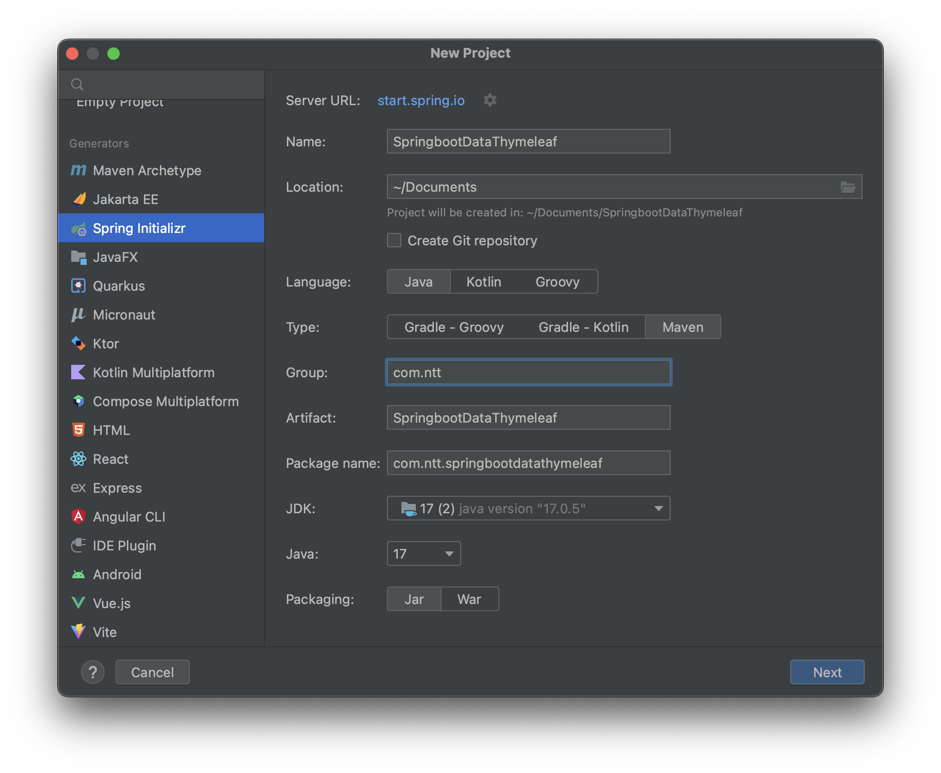

Slide 3
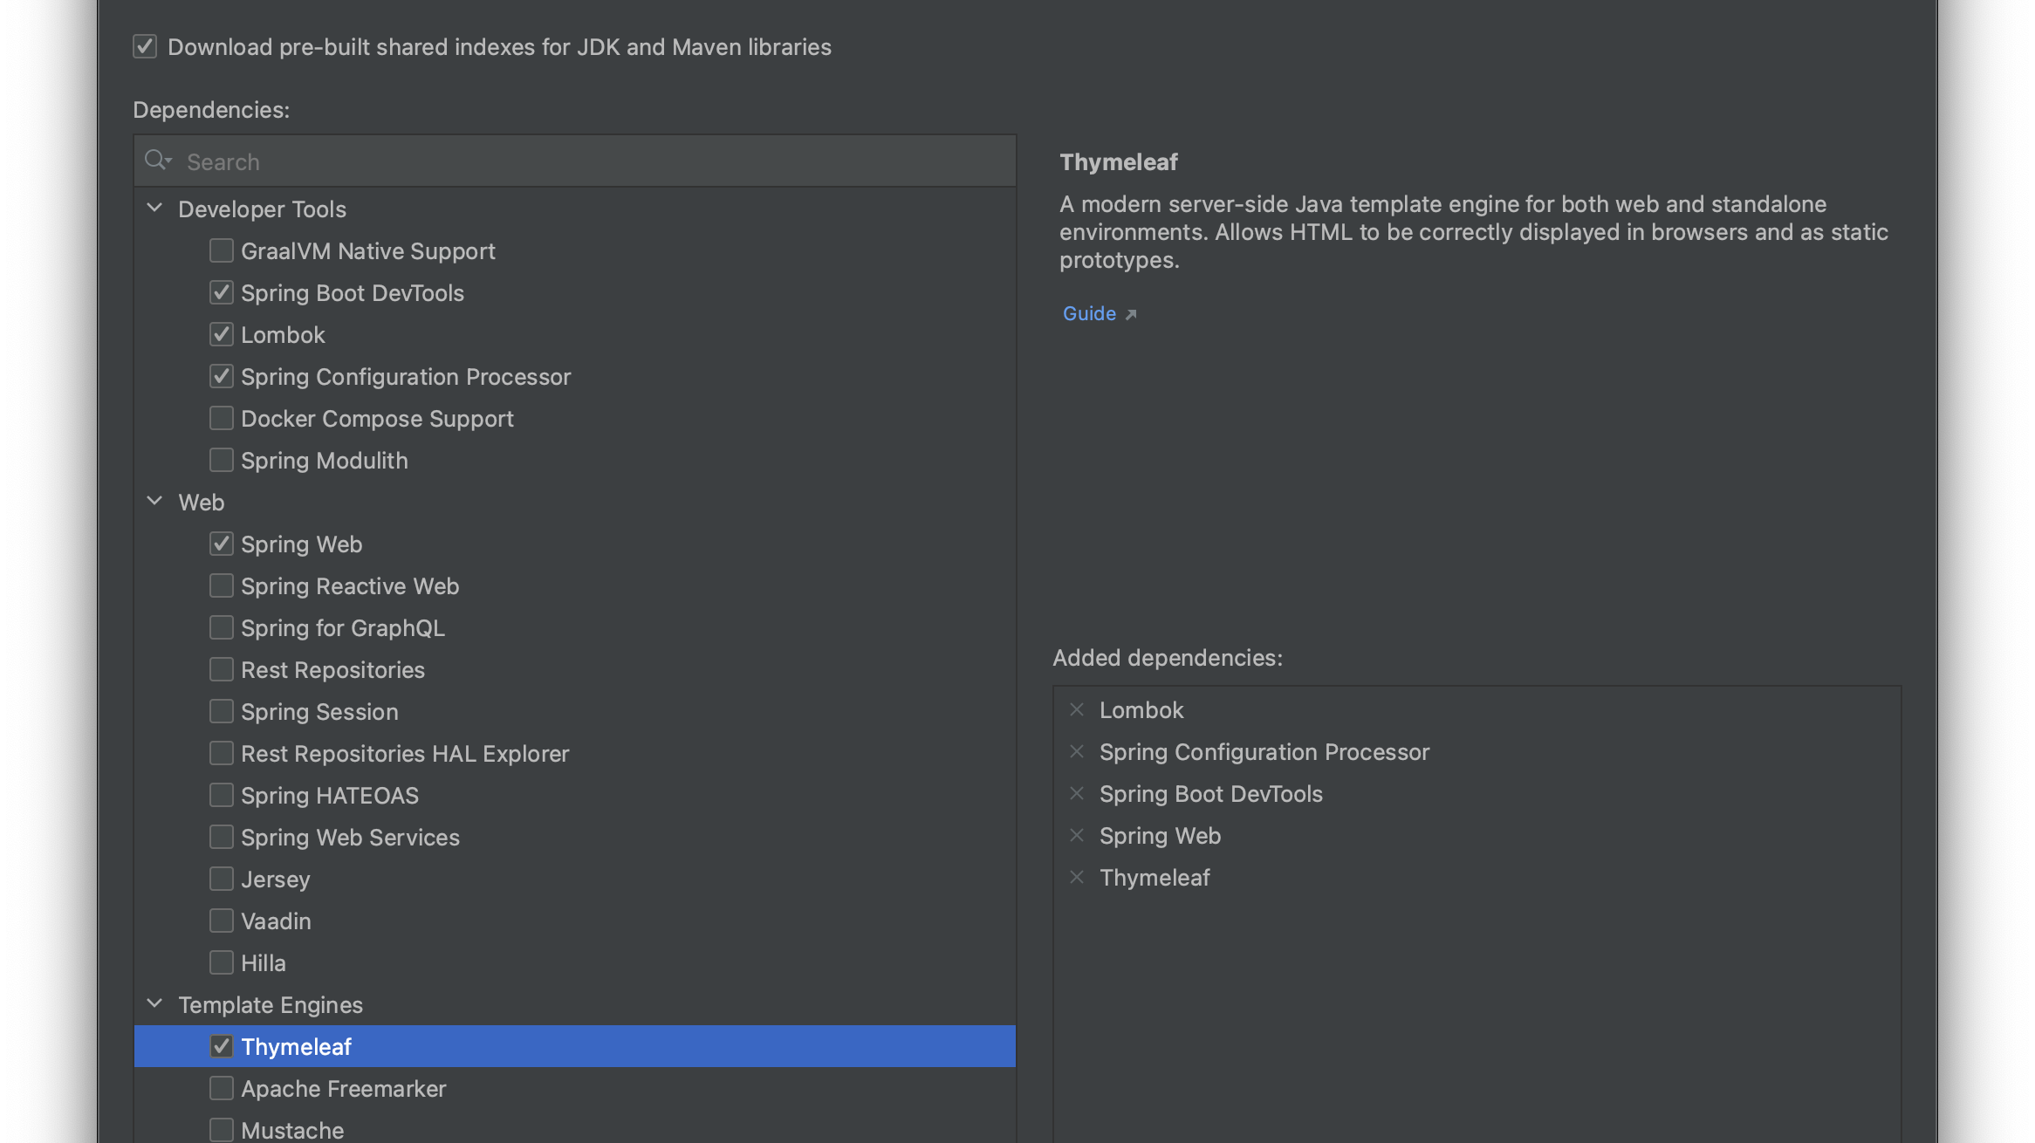

Slide 4
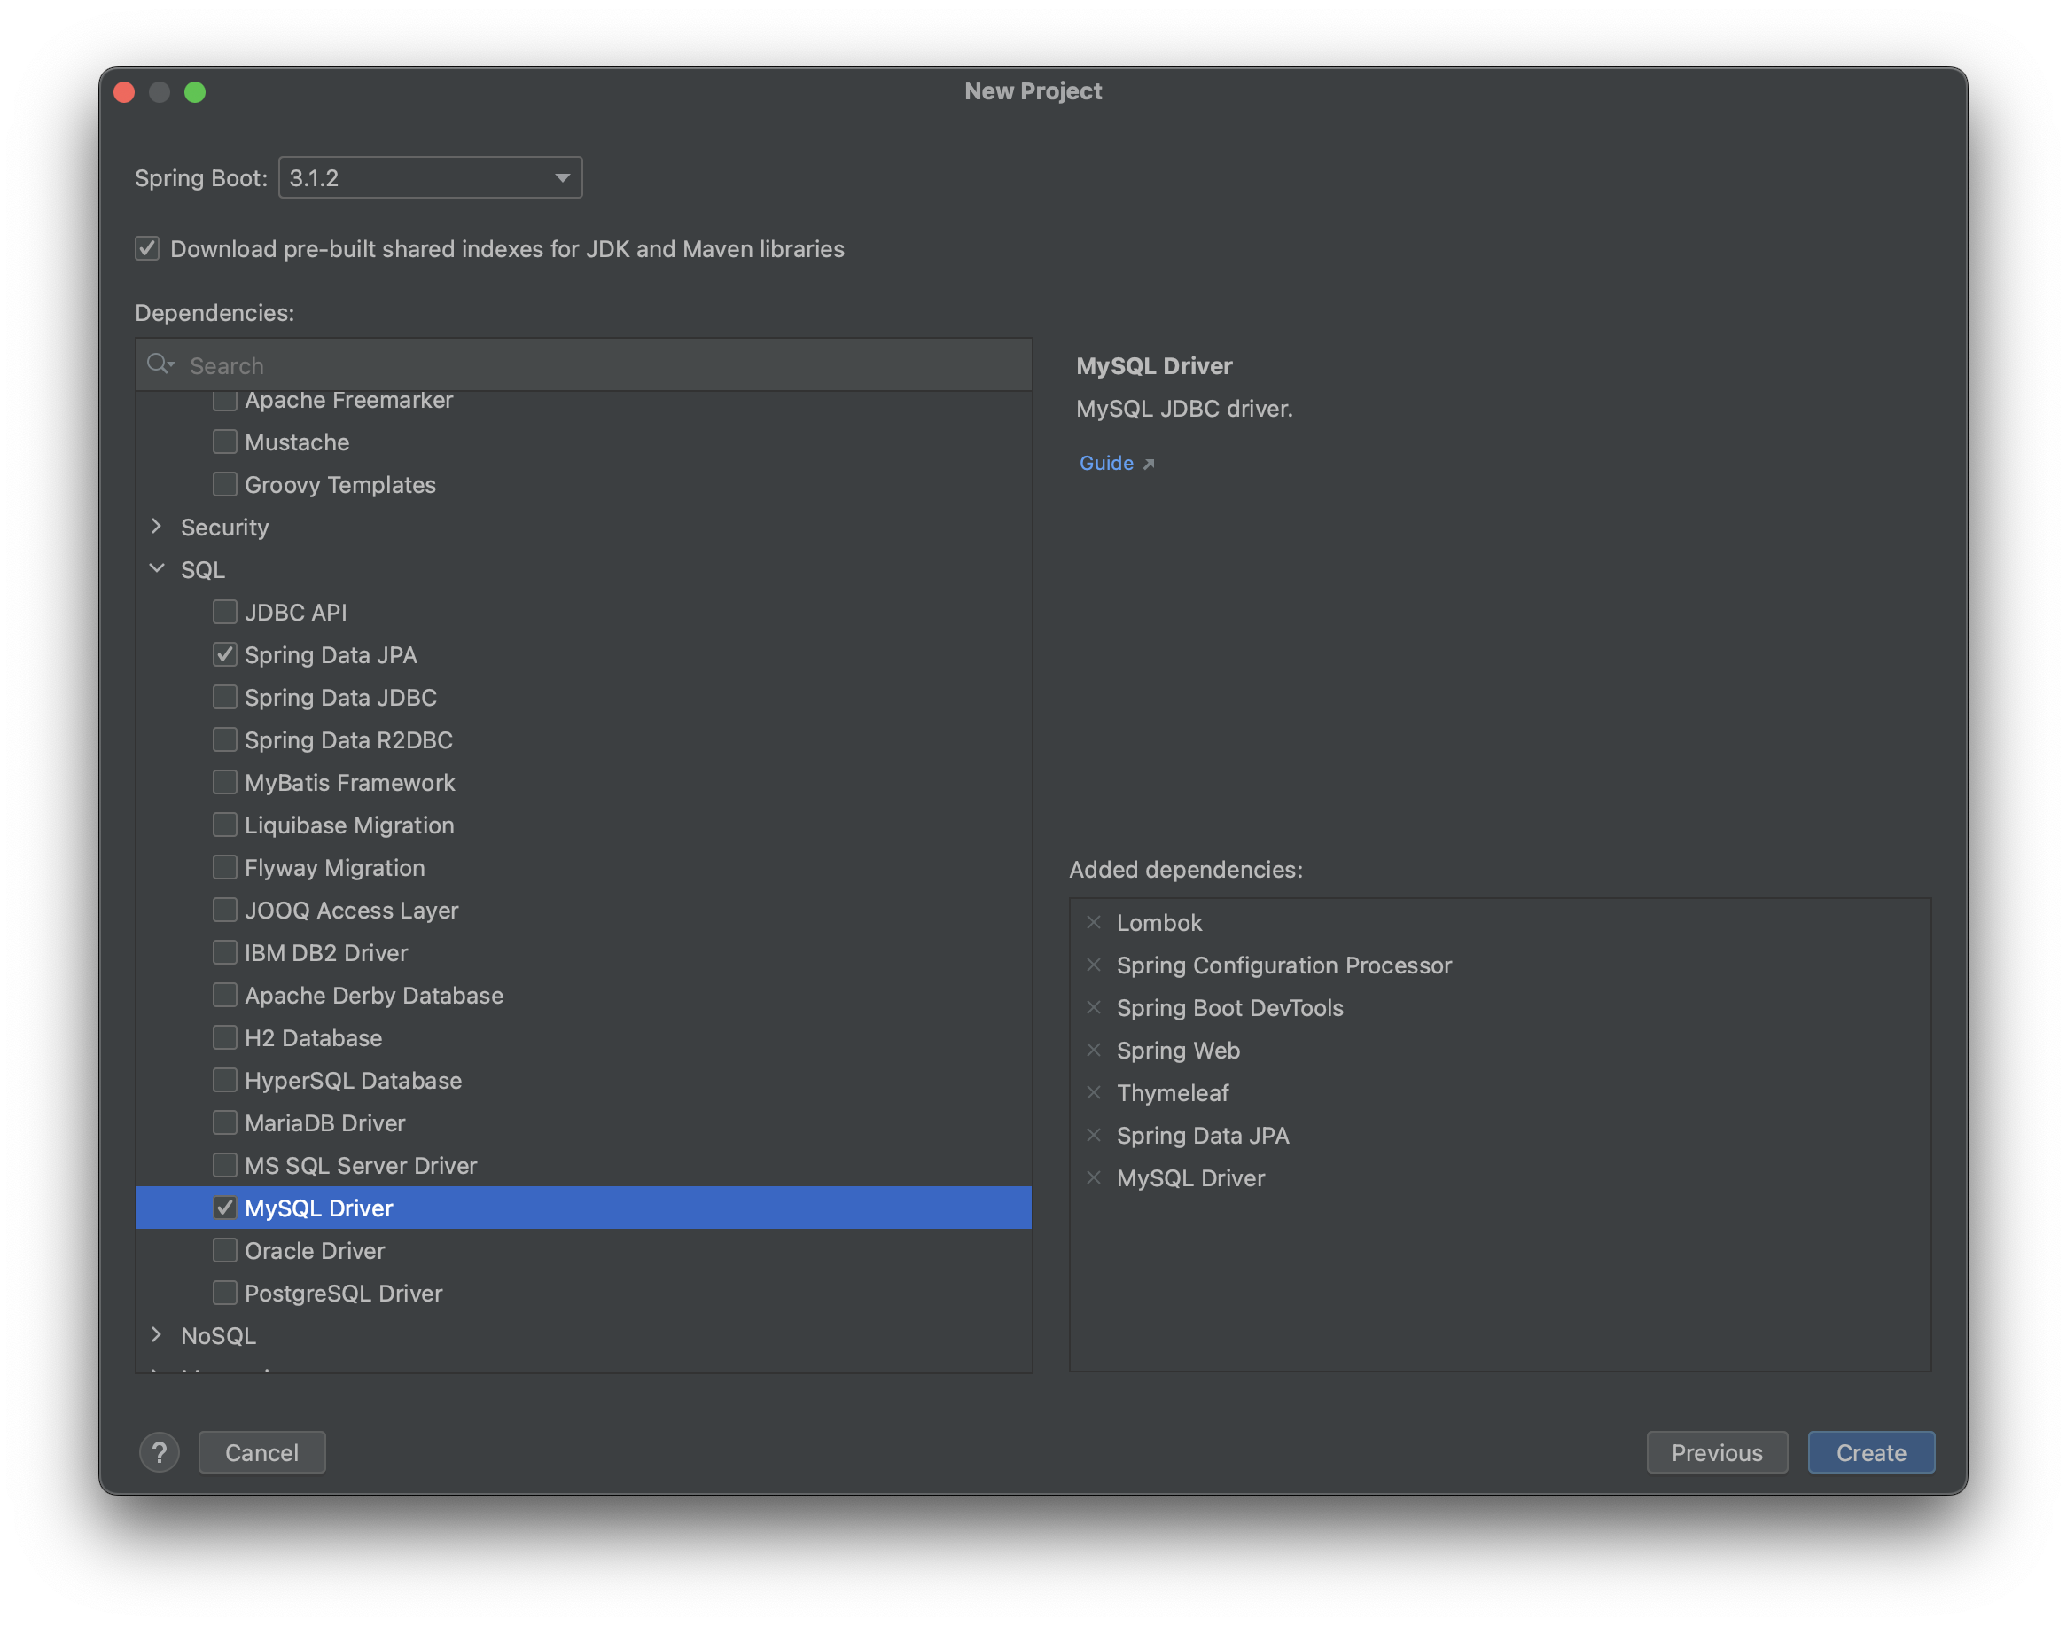

Slide 5
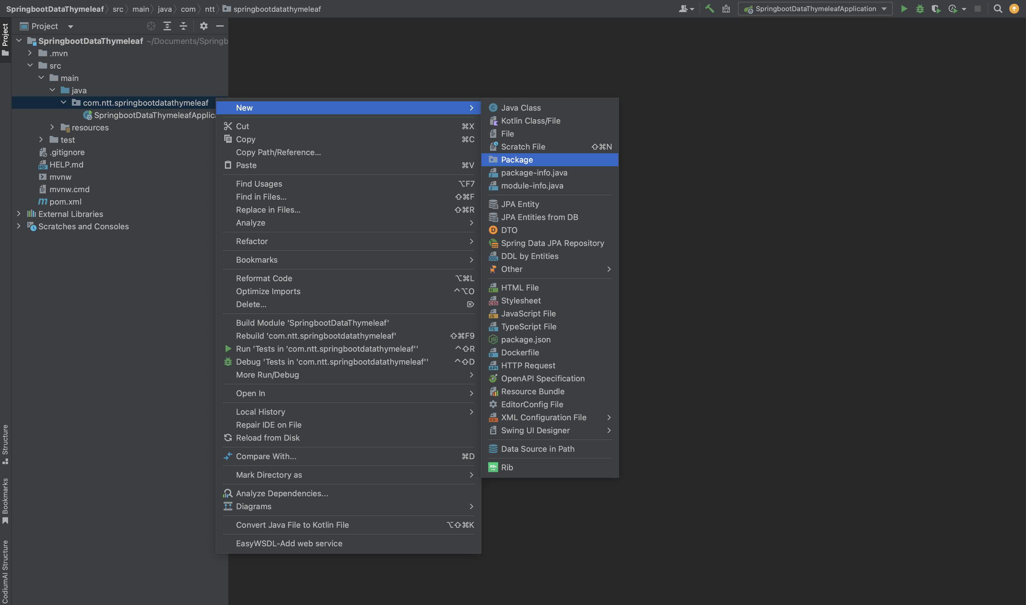

Slide 6
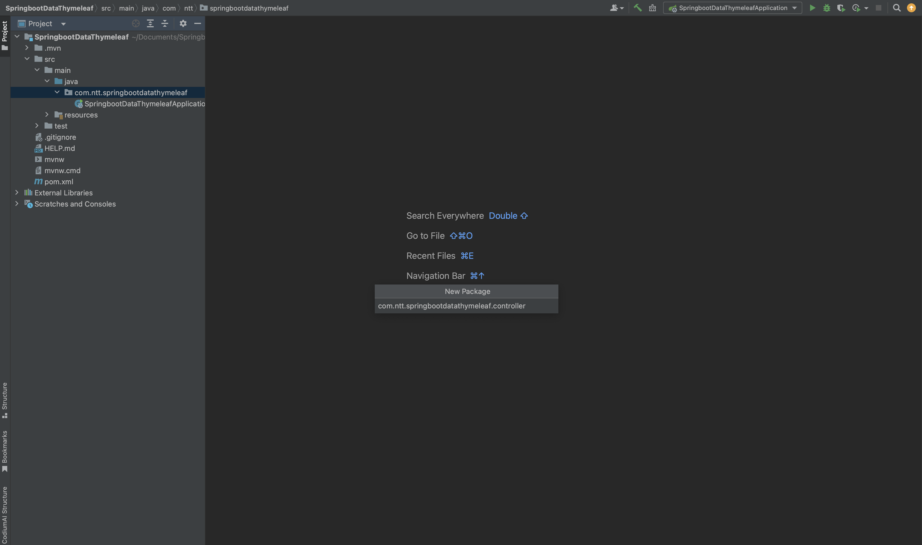

Slide 8
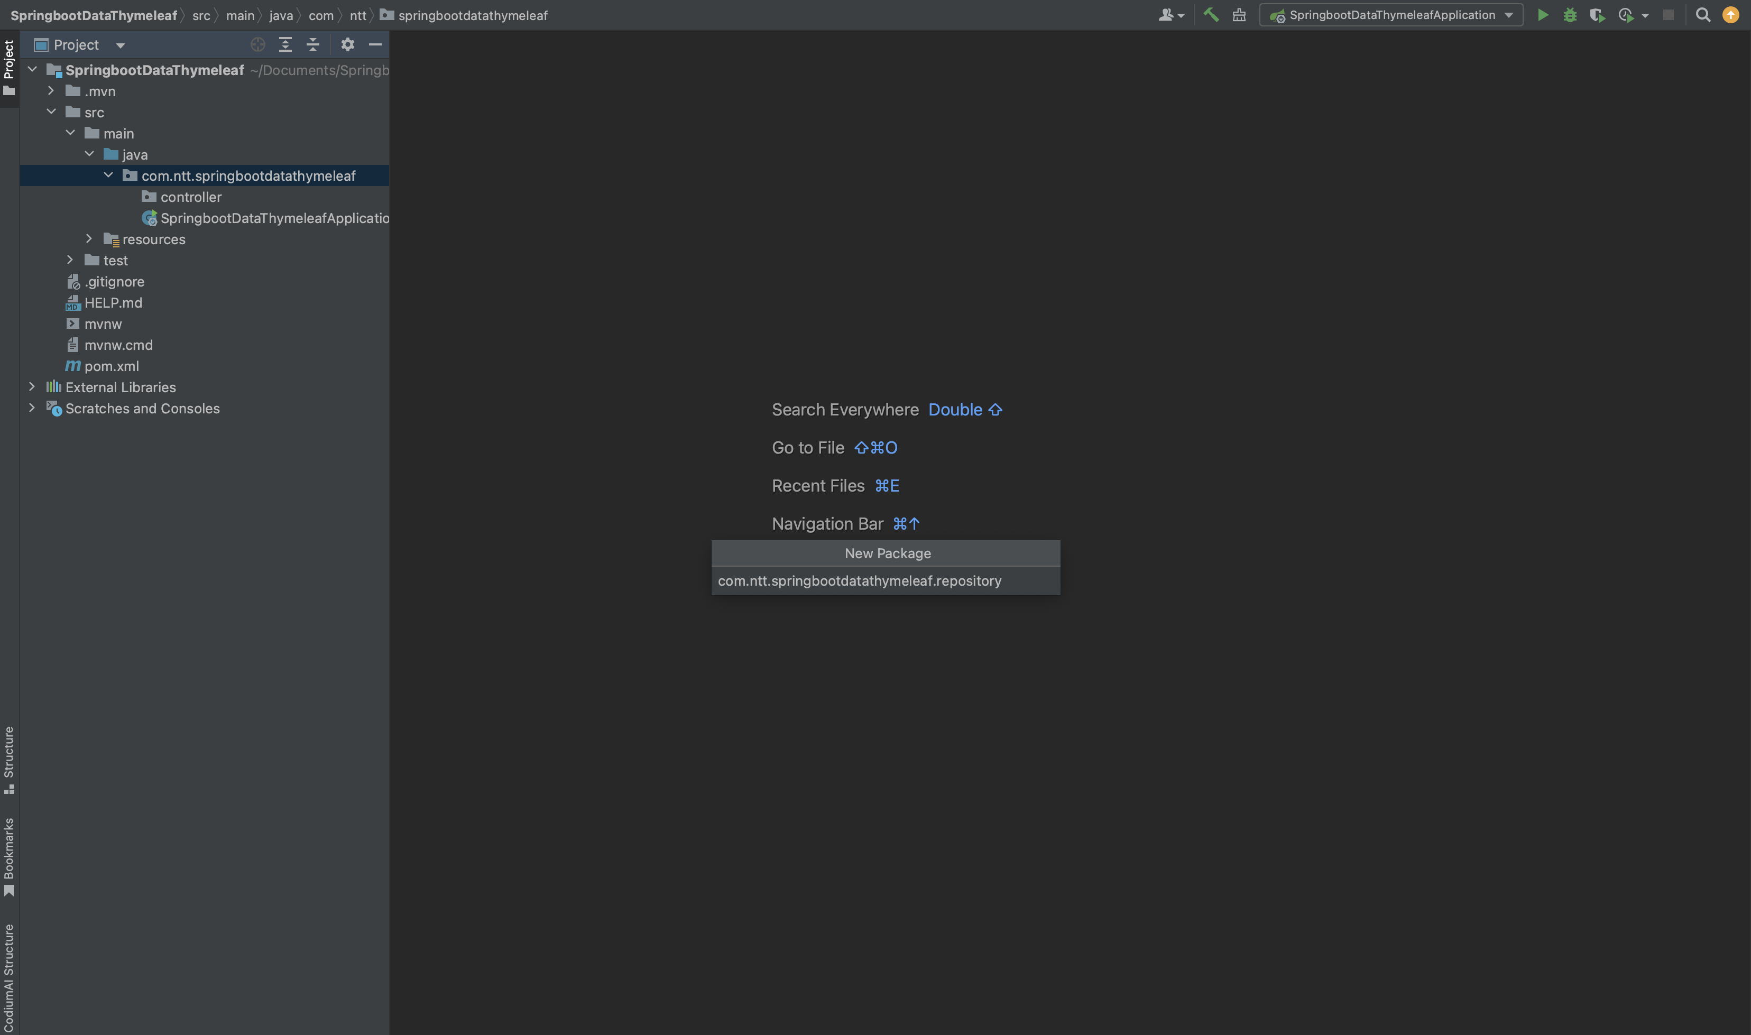

Slide 10
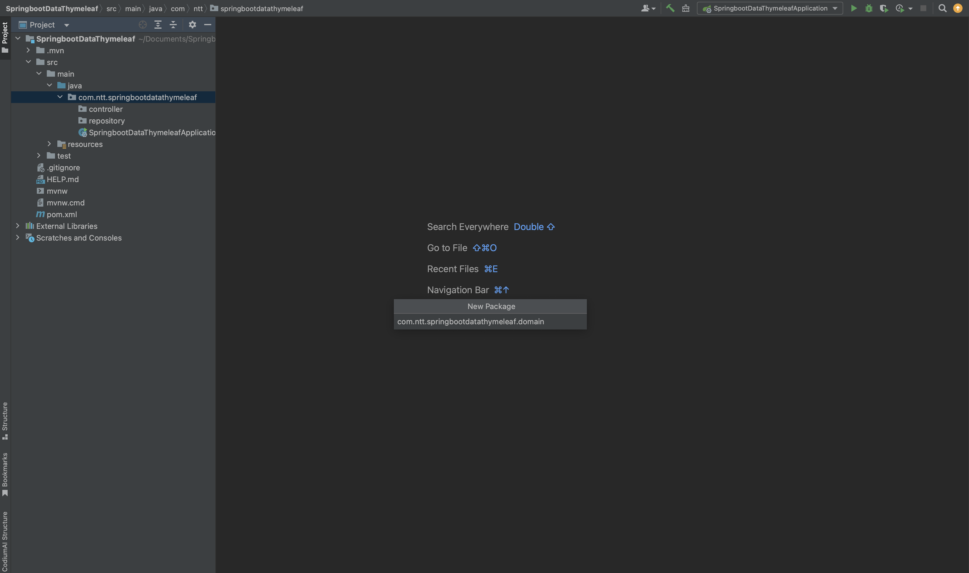

Slide 11
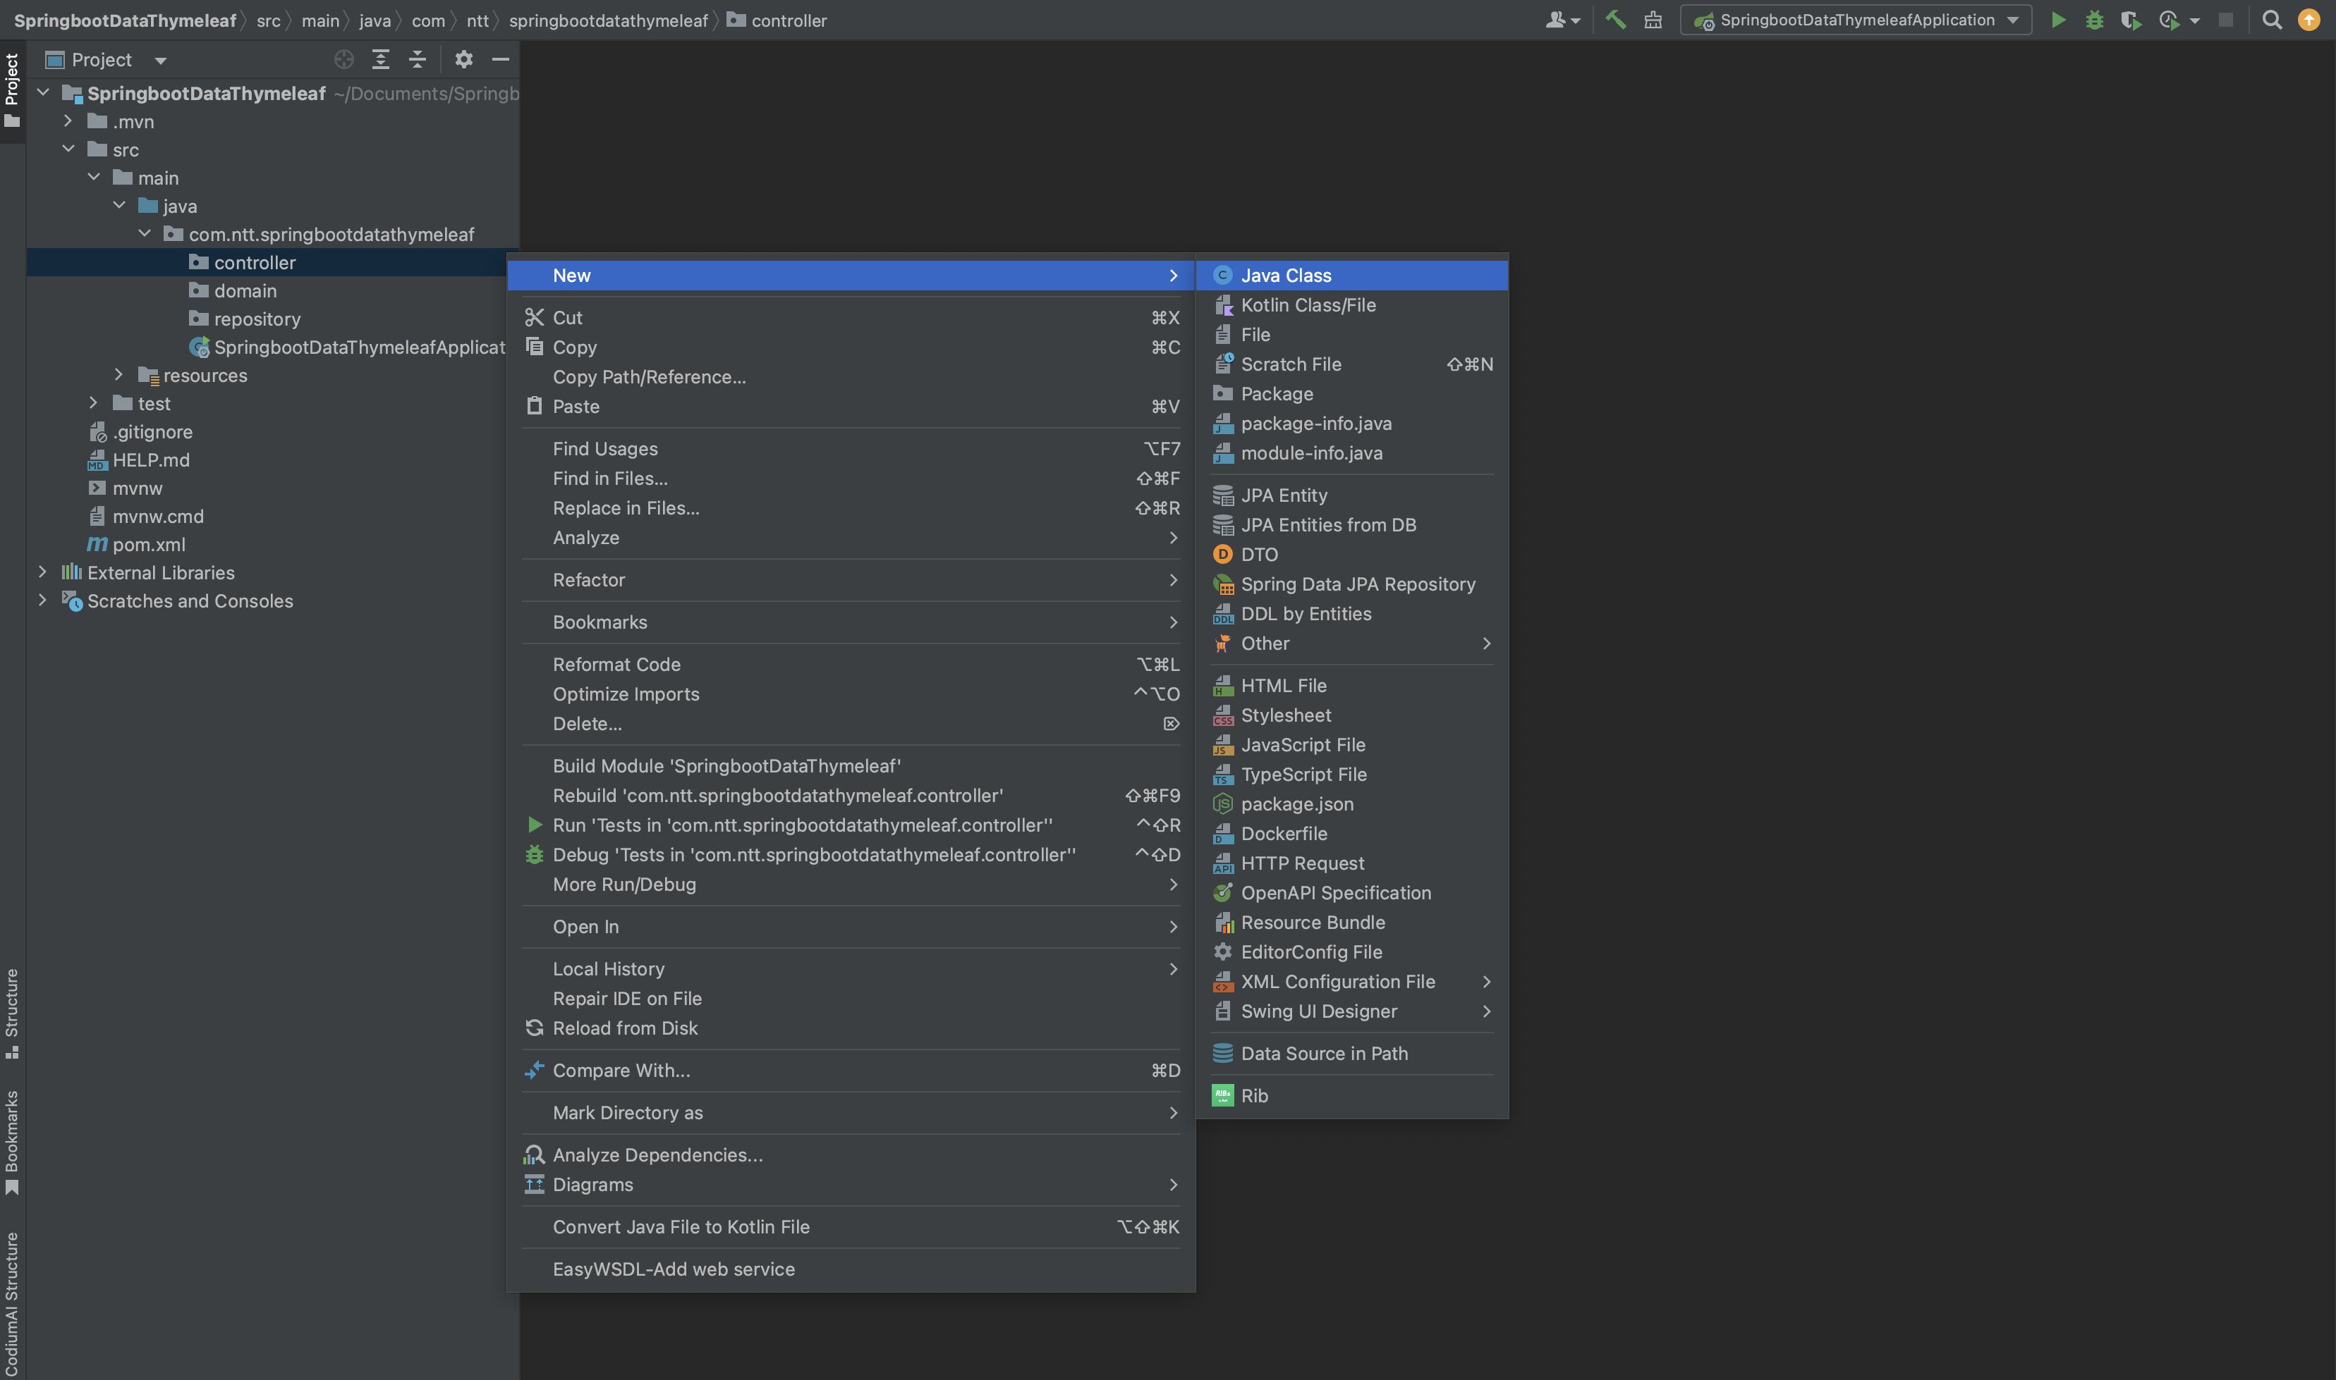

Slide 12
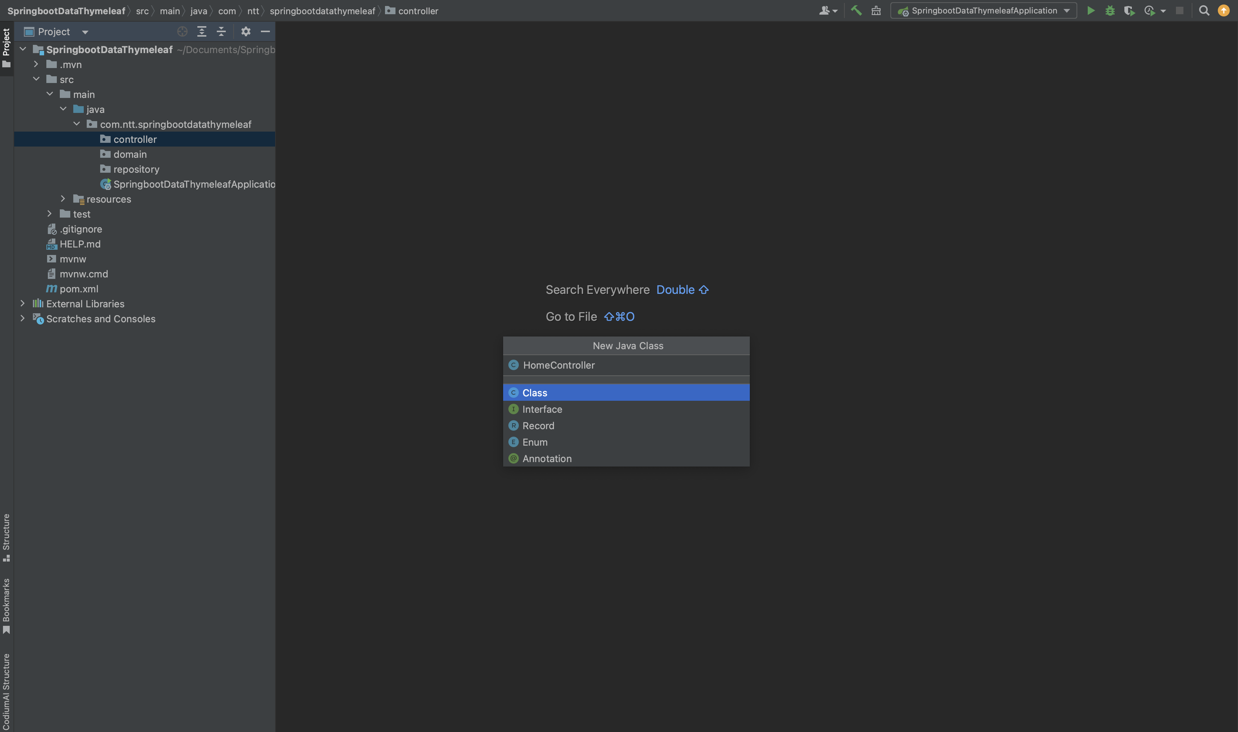

Slide 13
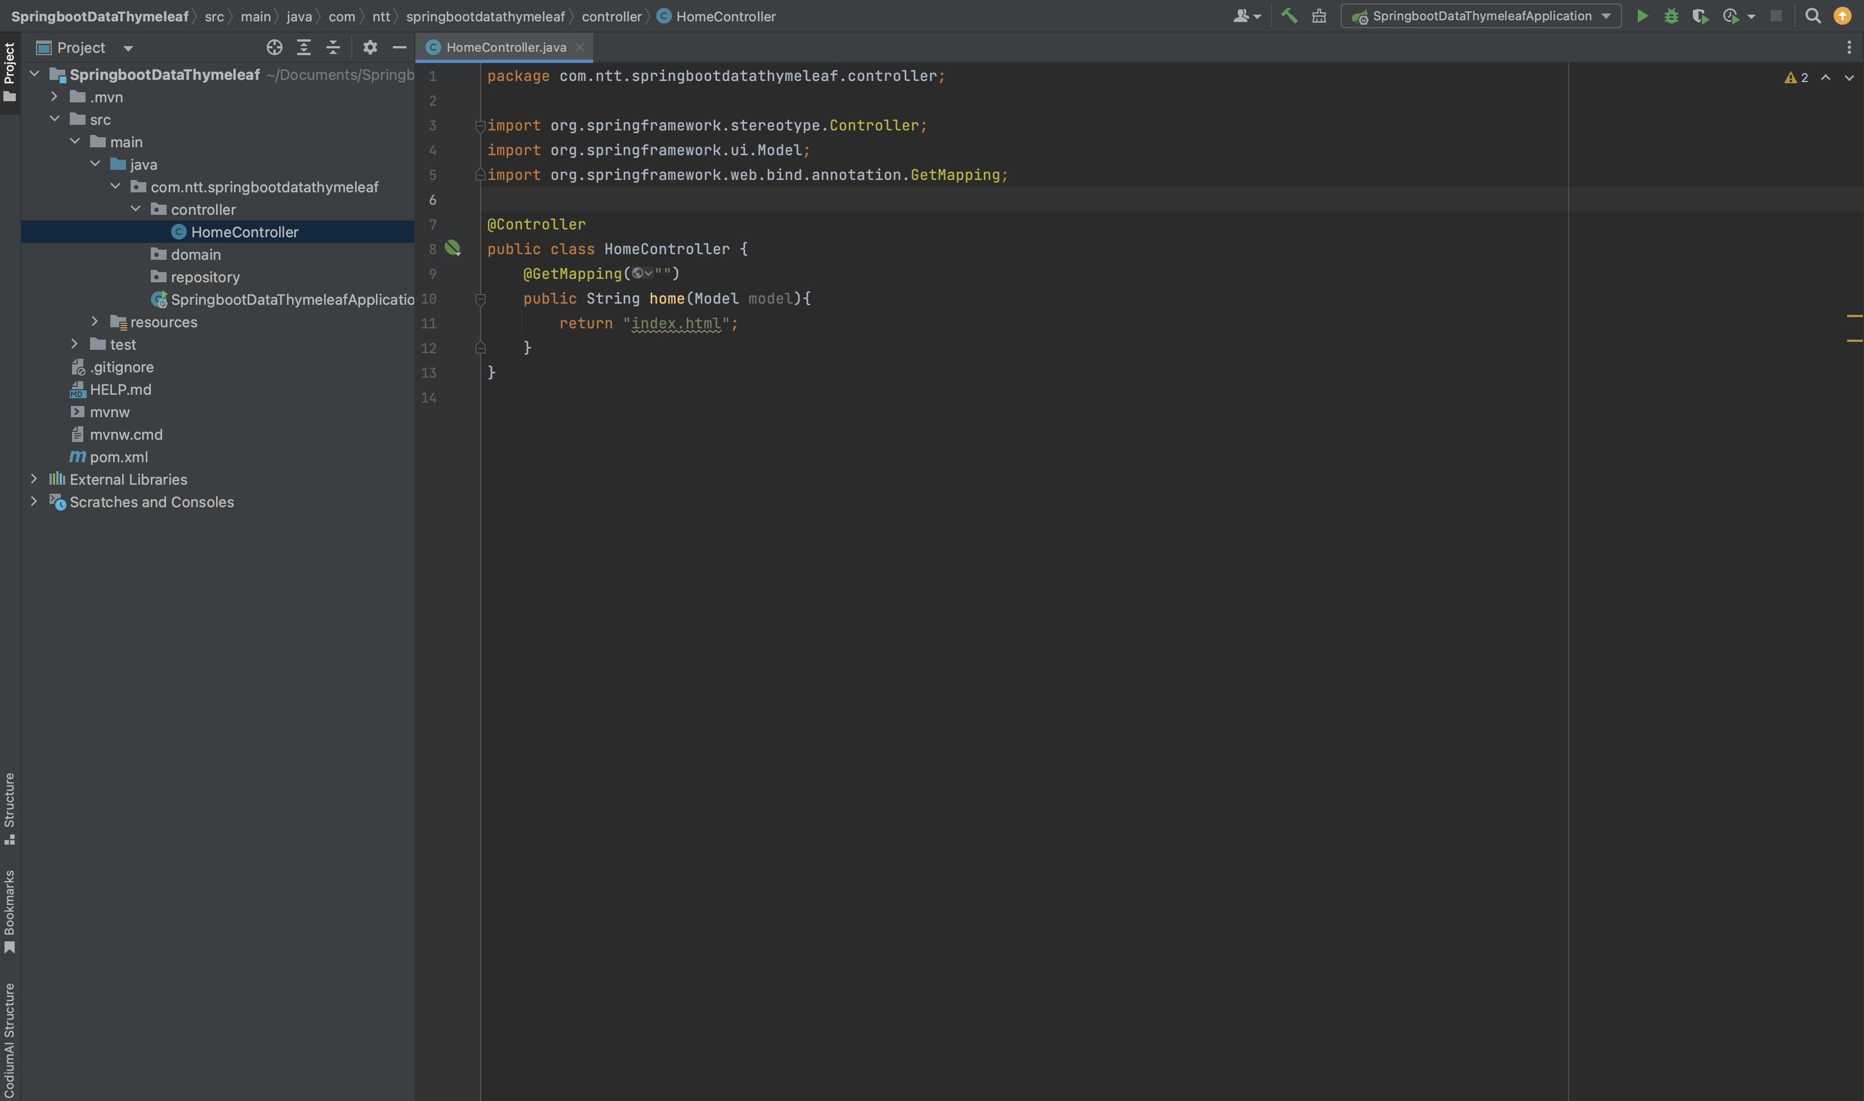

Slide 14
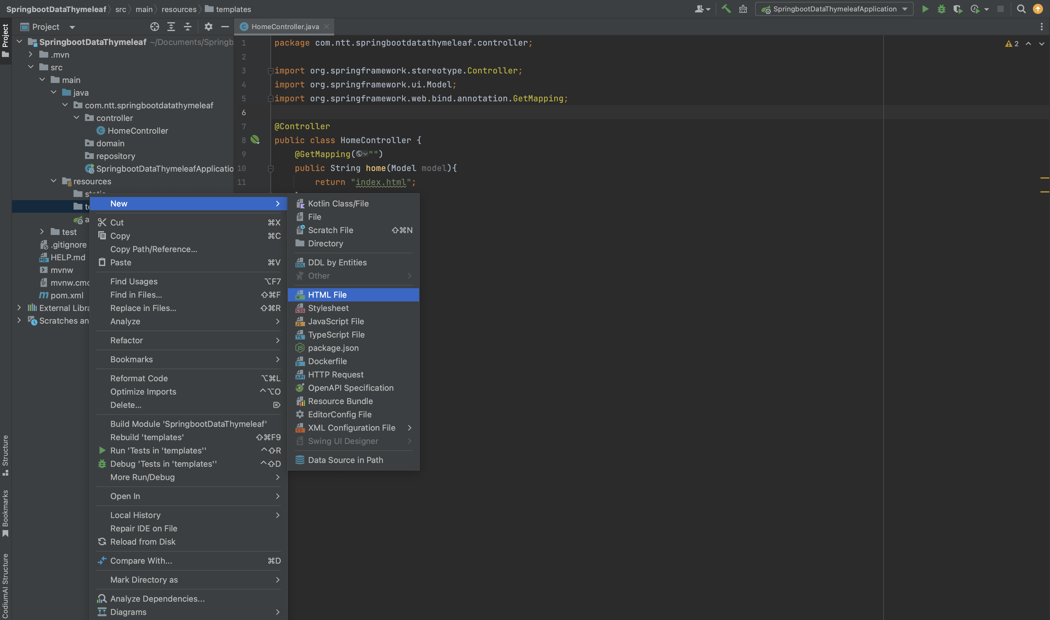

Slide 15
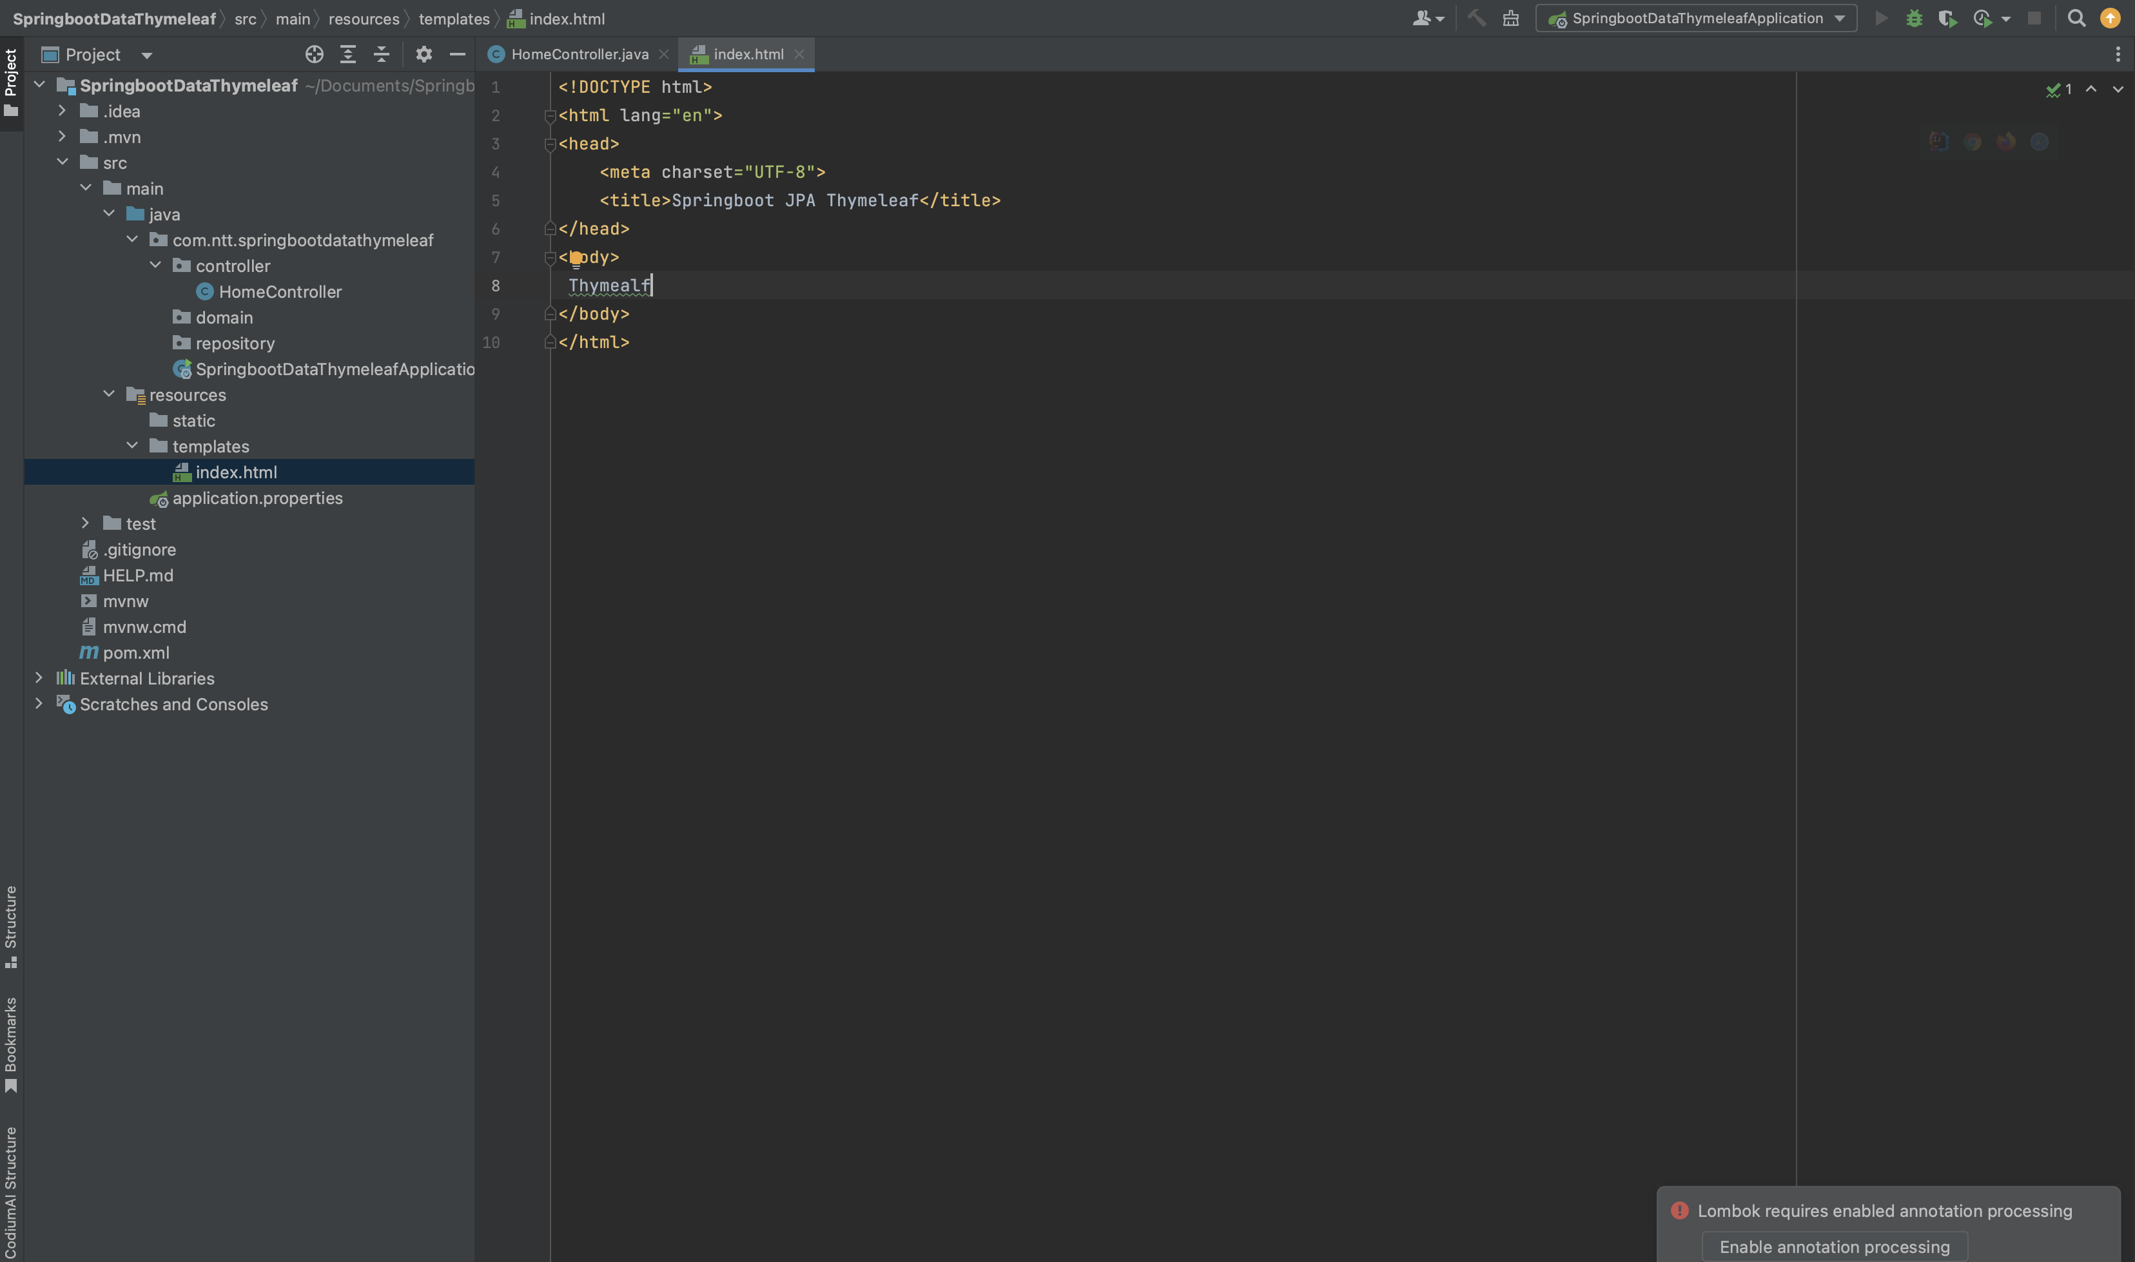

Slide 16
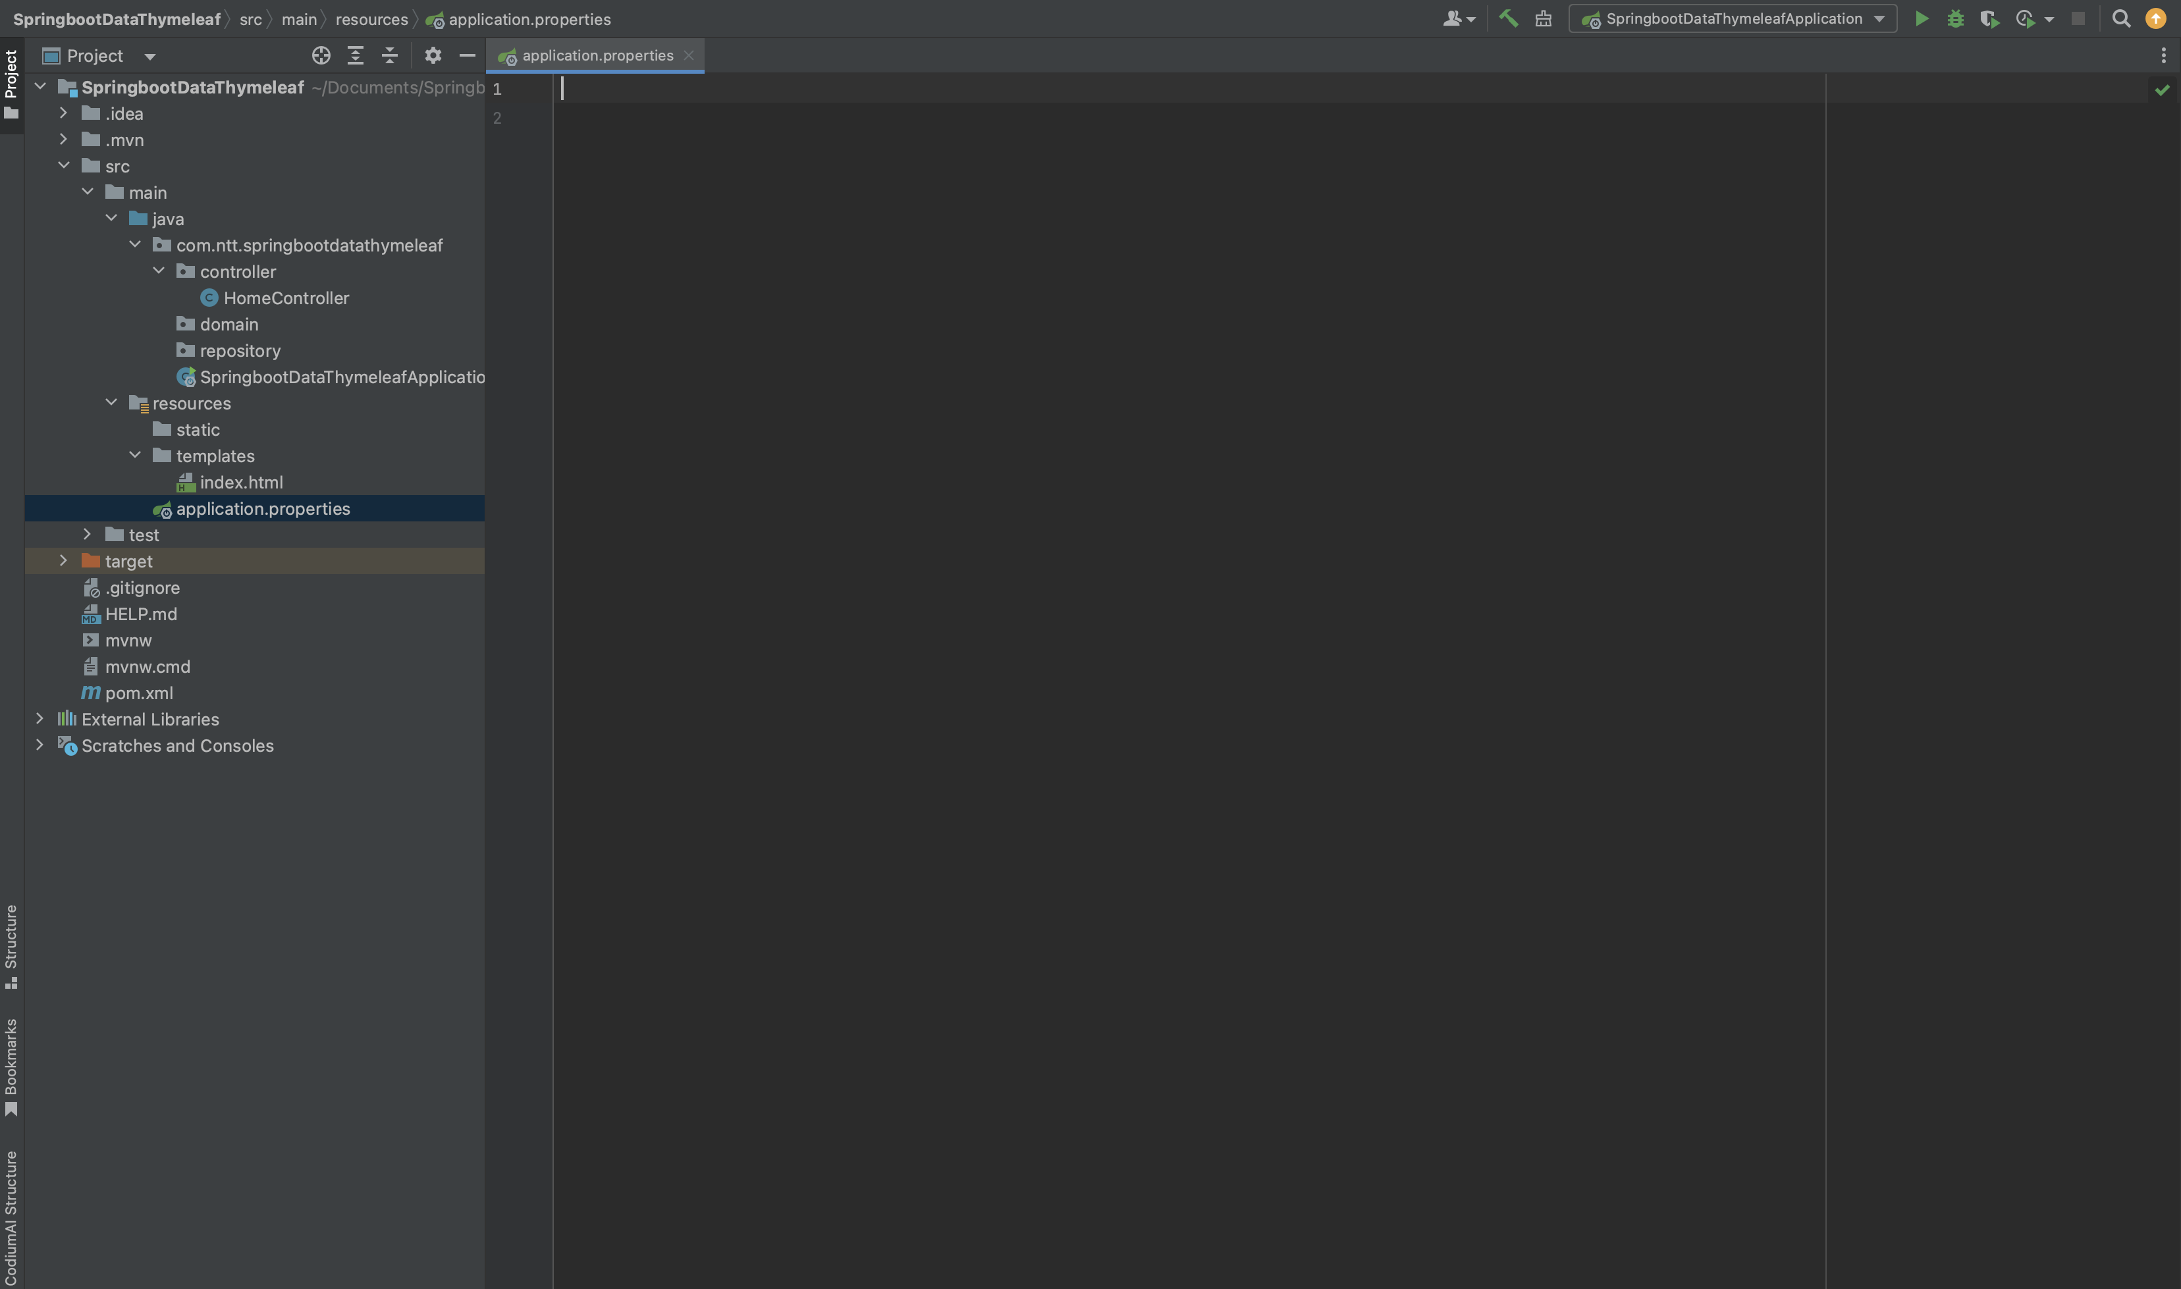

Slide 17
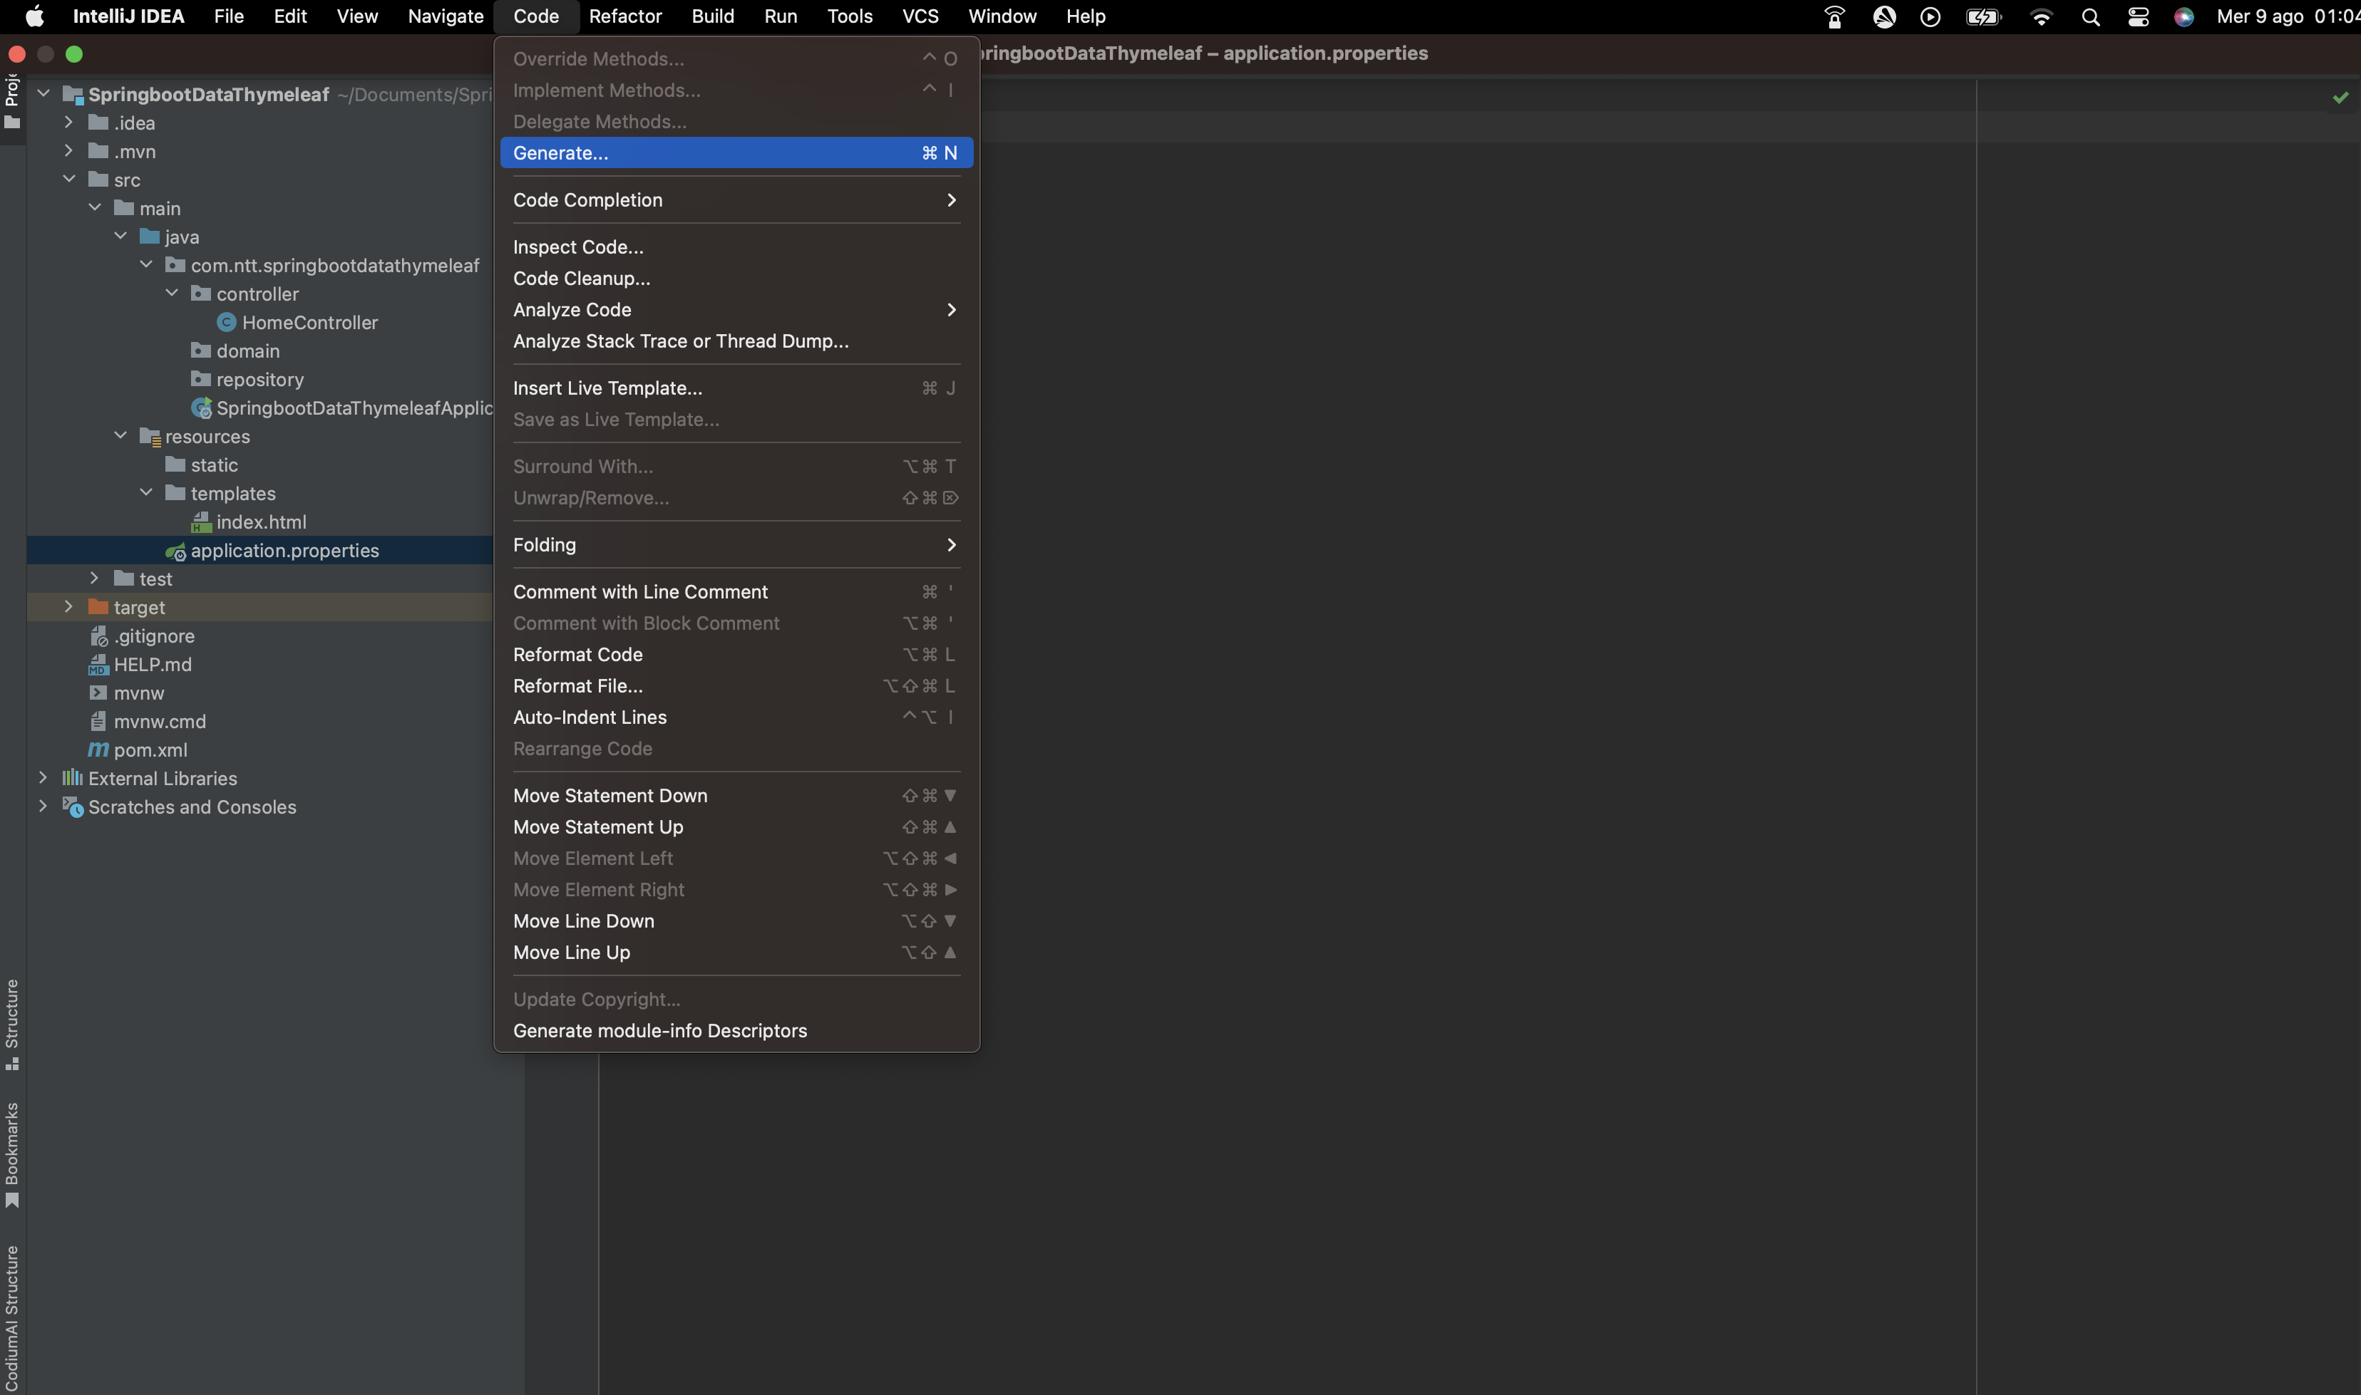

Slide 18
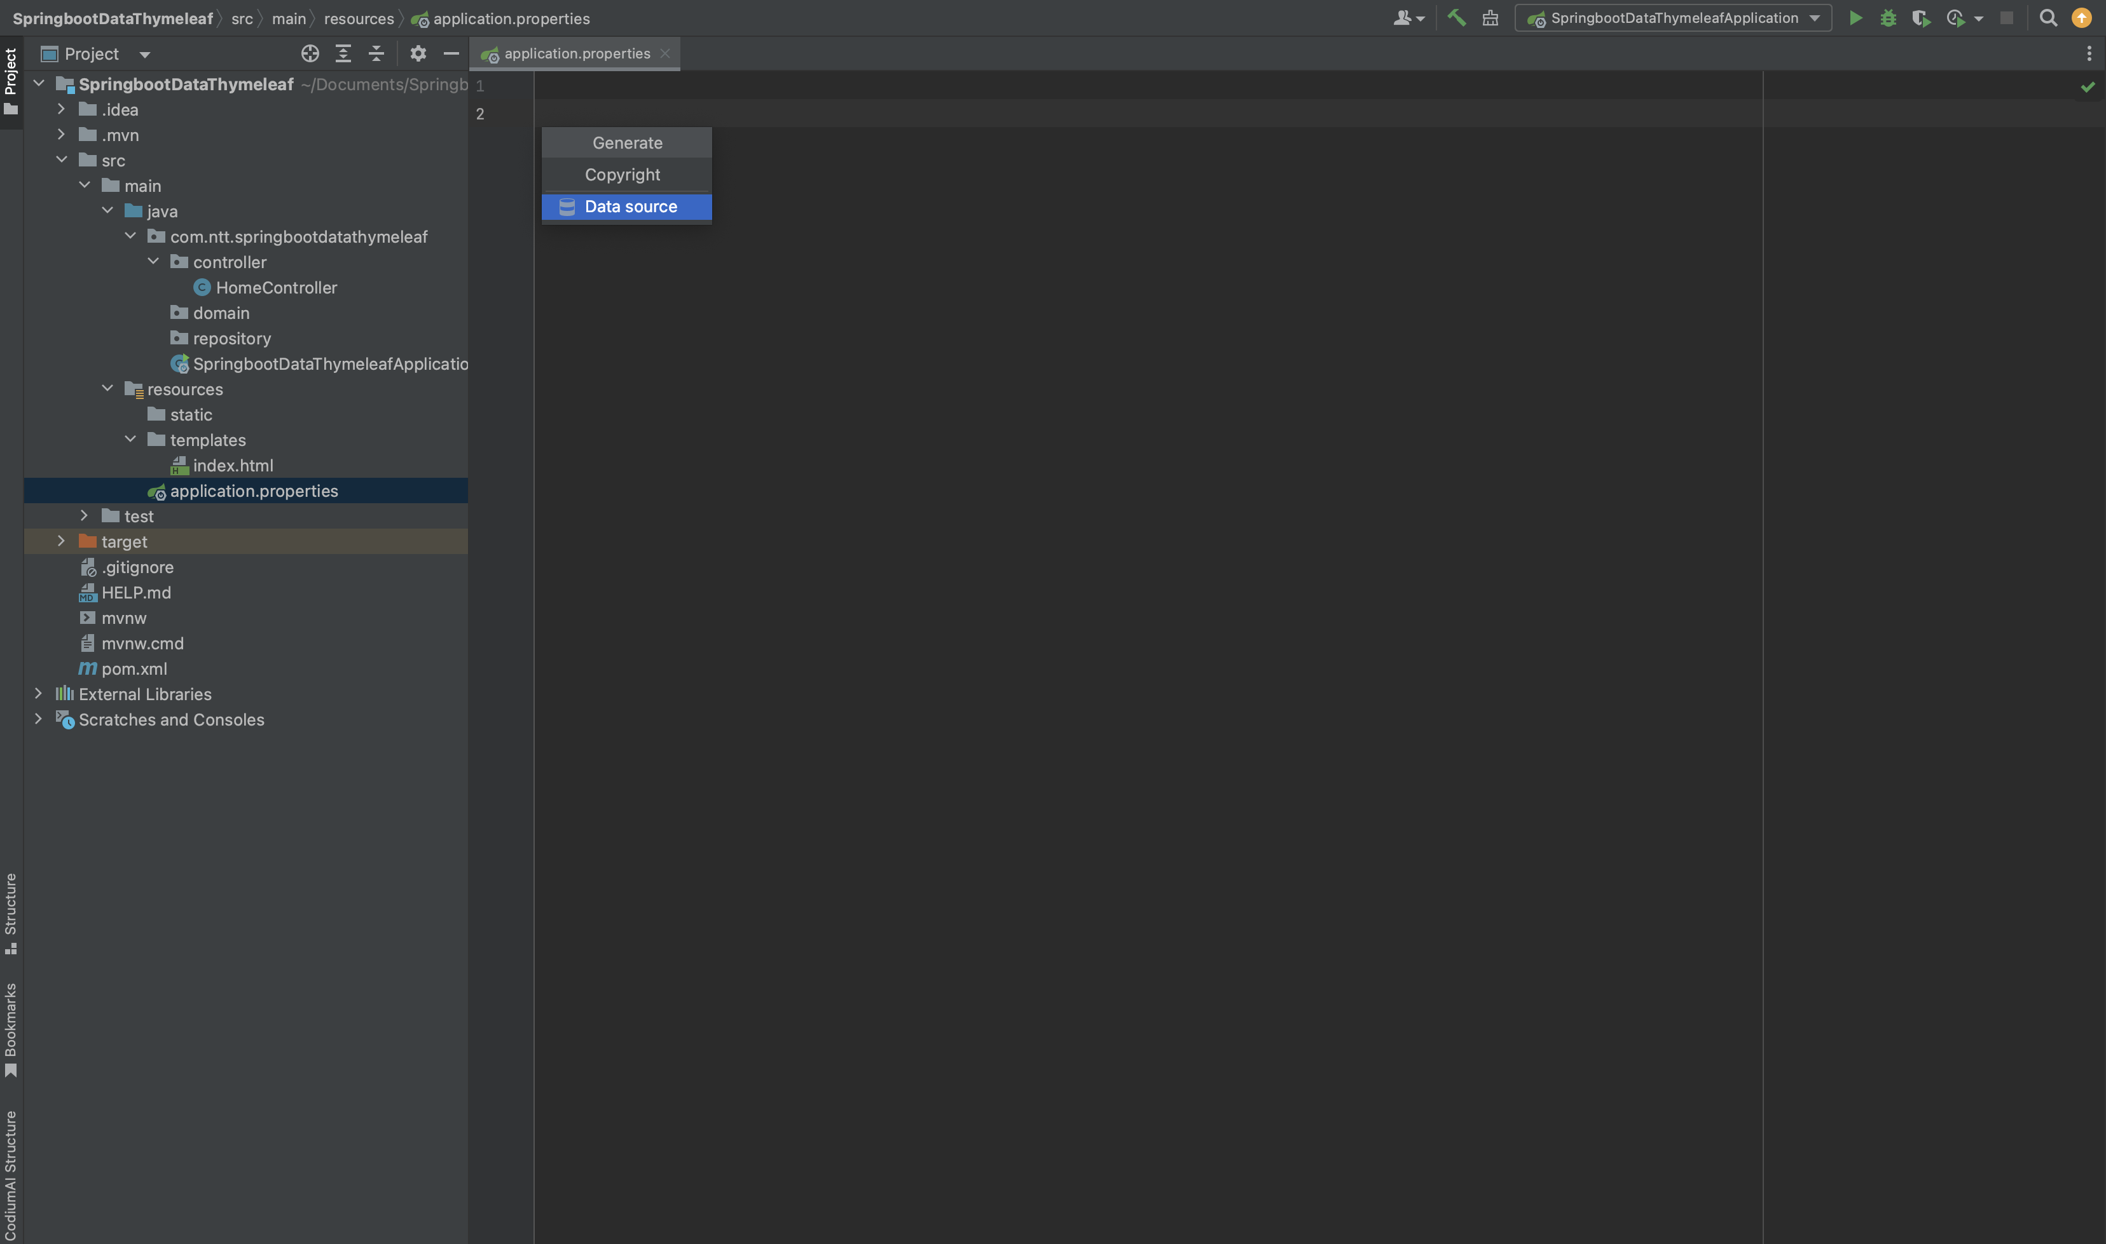

Slide 19
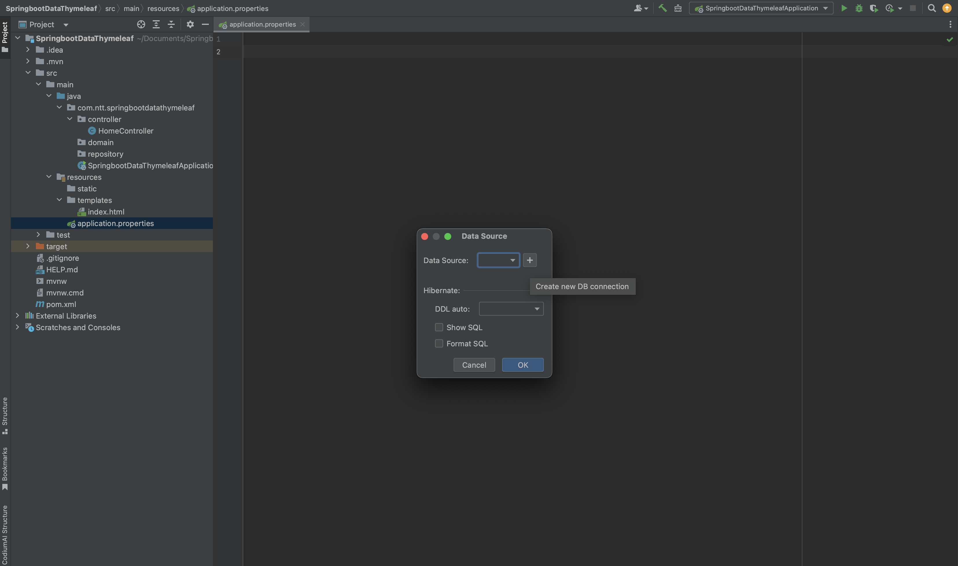

Slide 20
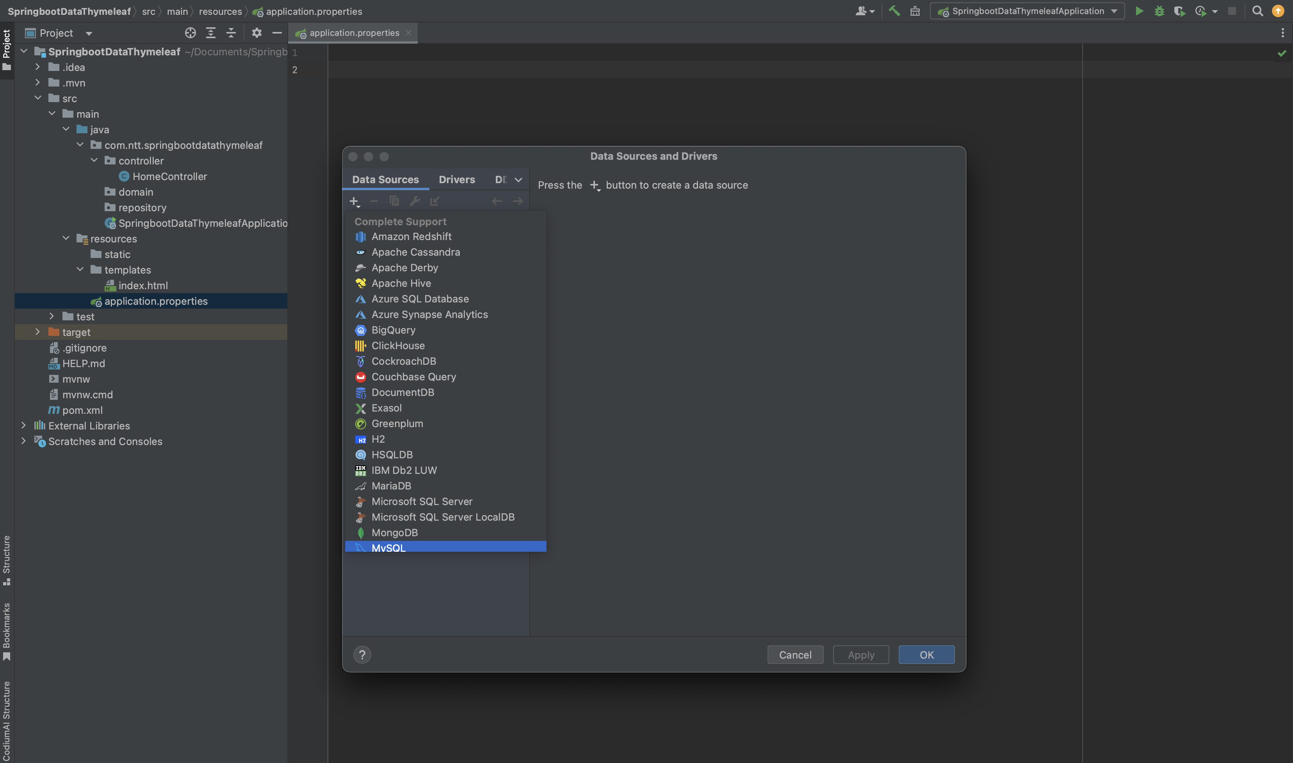

Slide 21
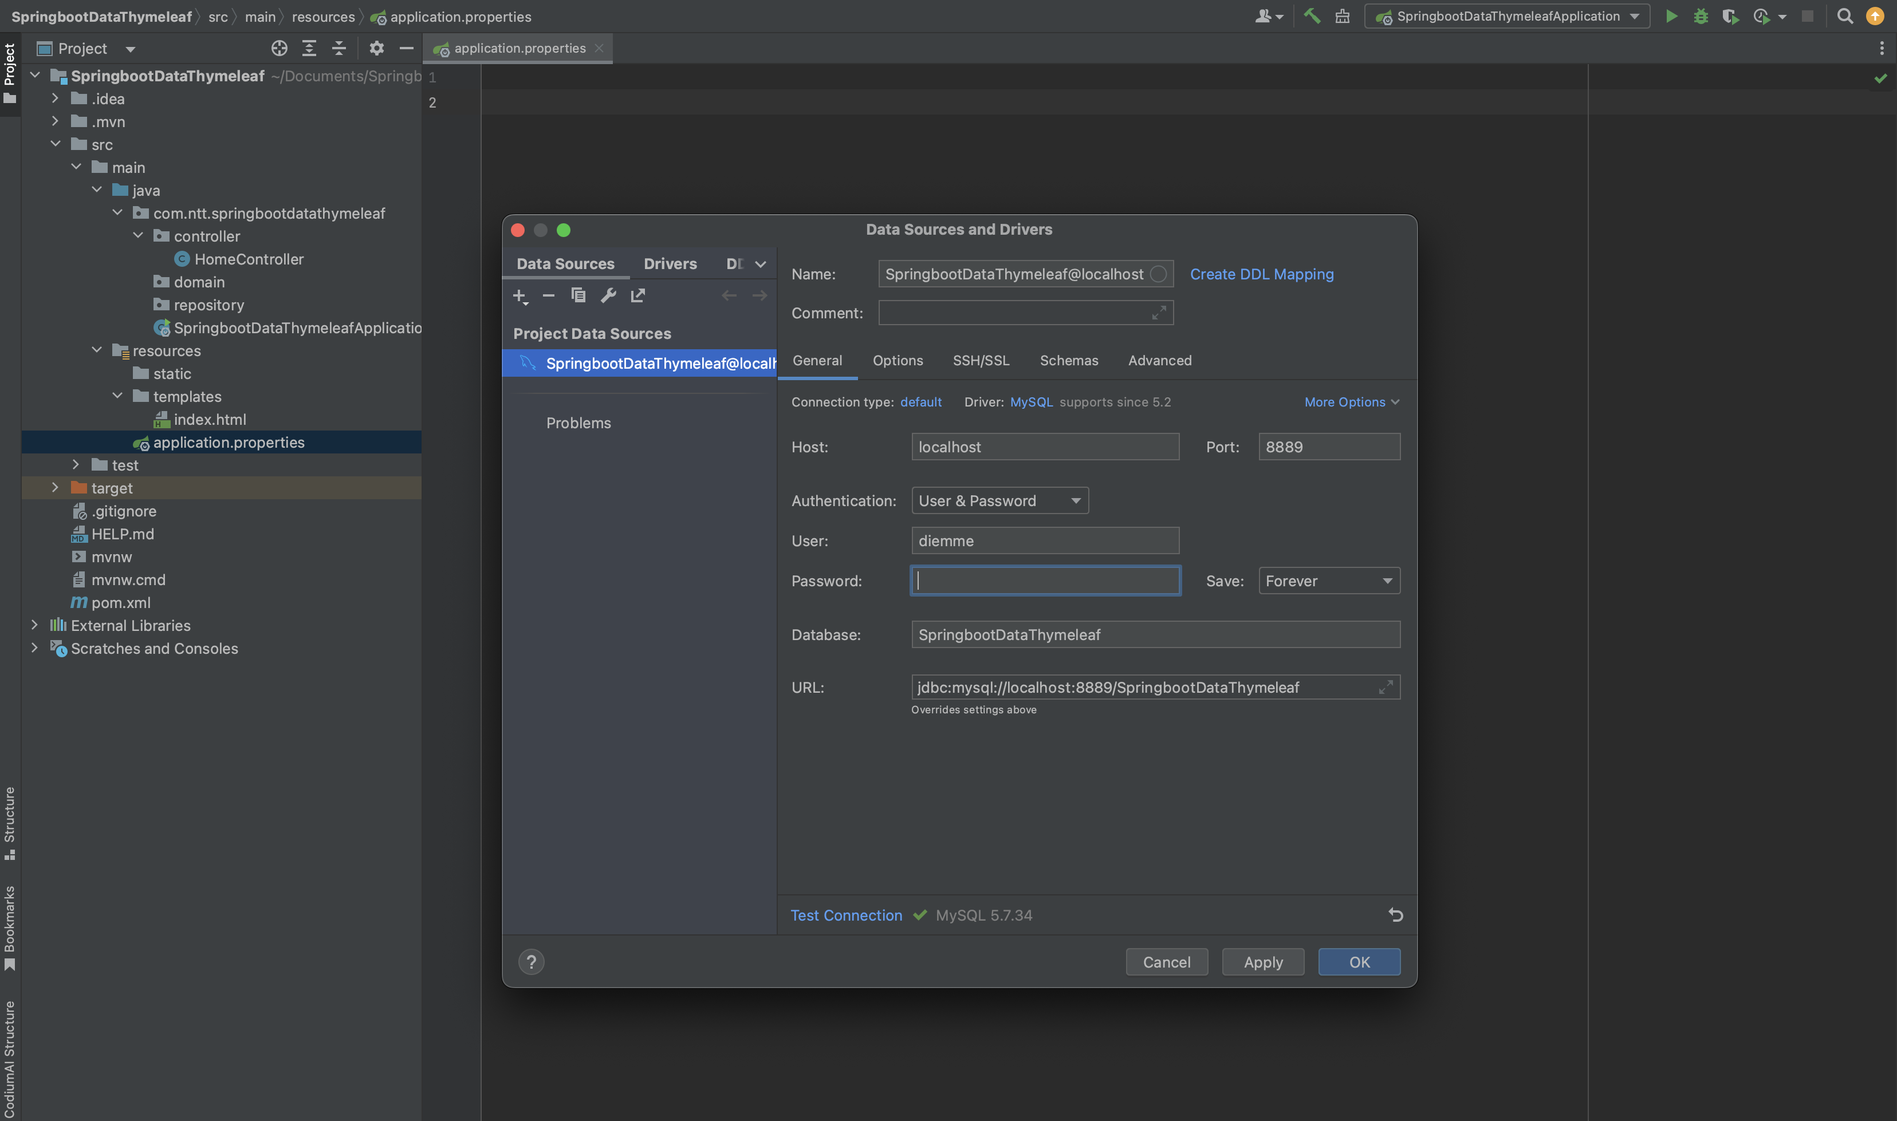

Slide 22
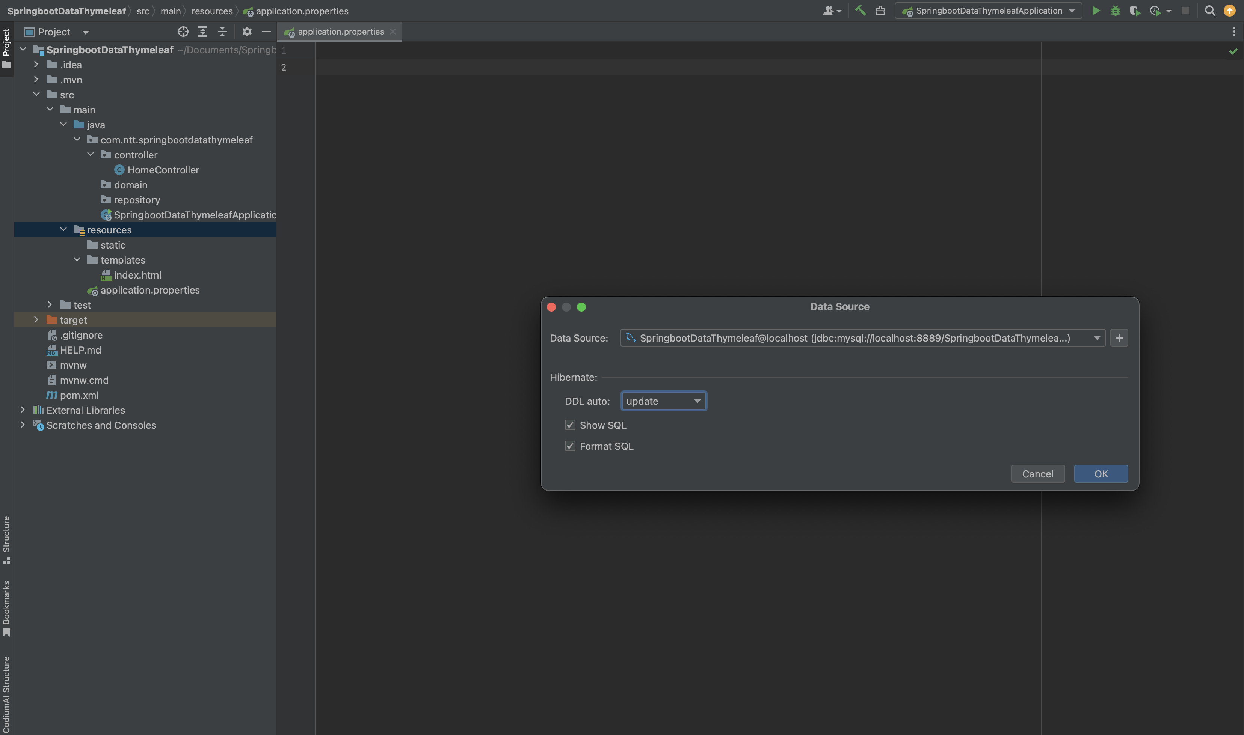

Slide 23
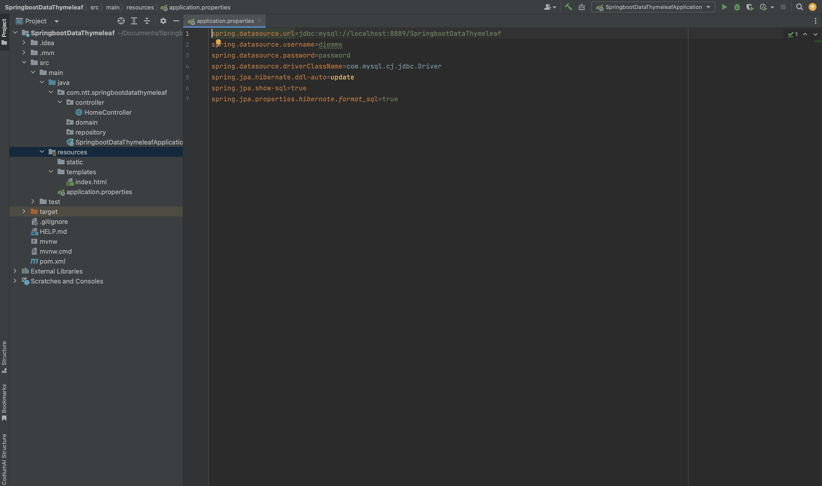

Slide 24
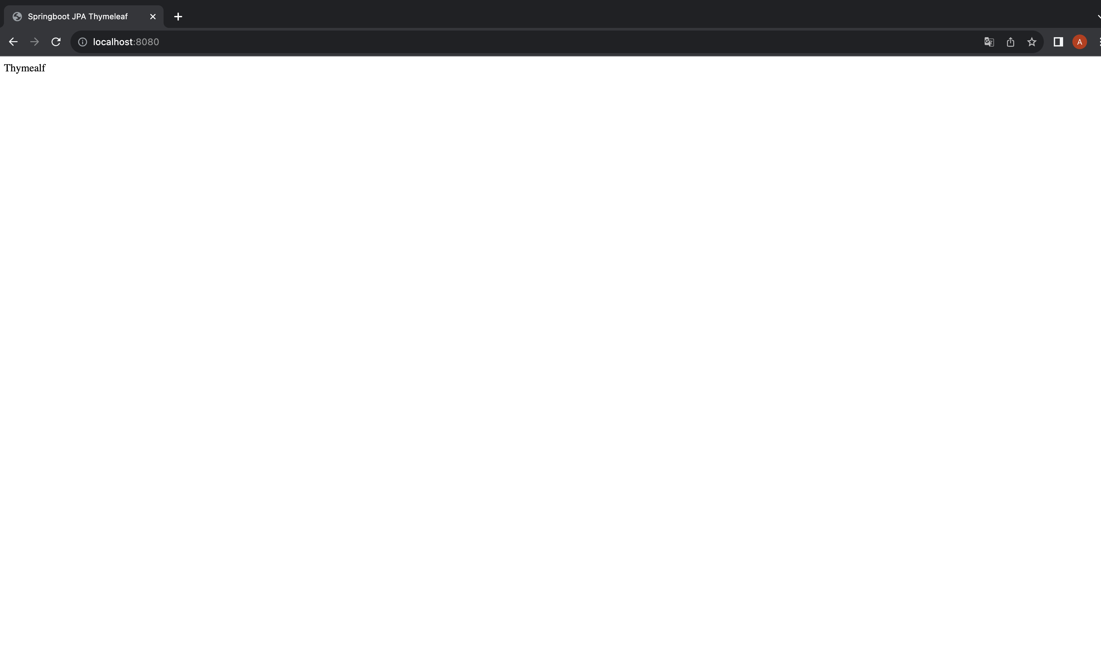

Slide 25
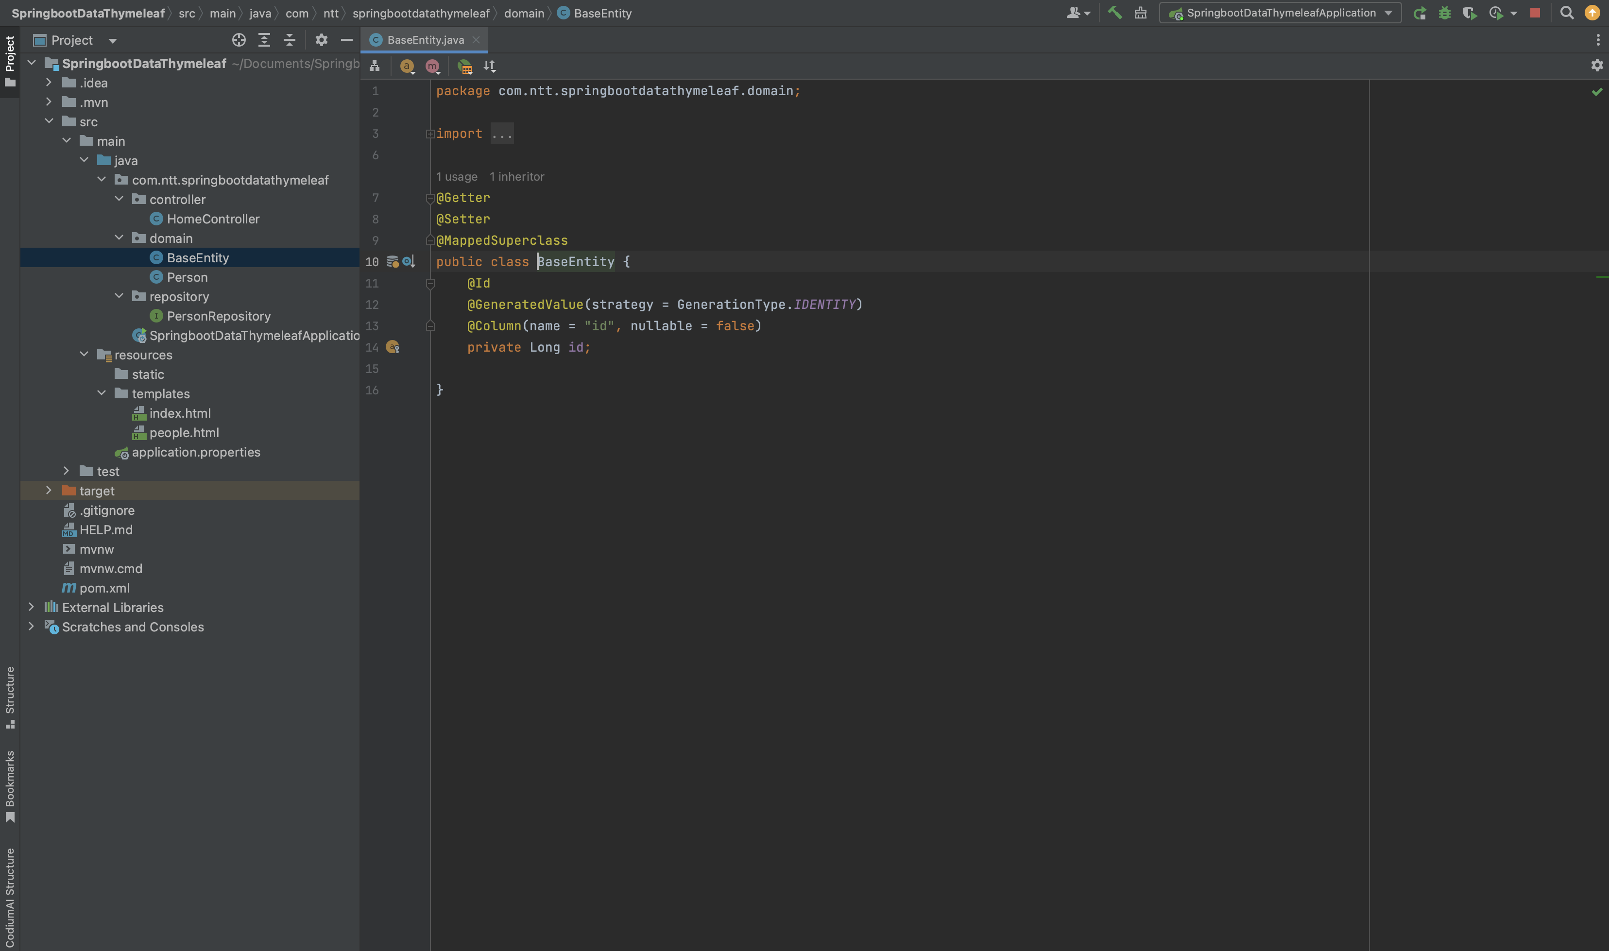

Slide 26
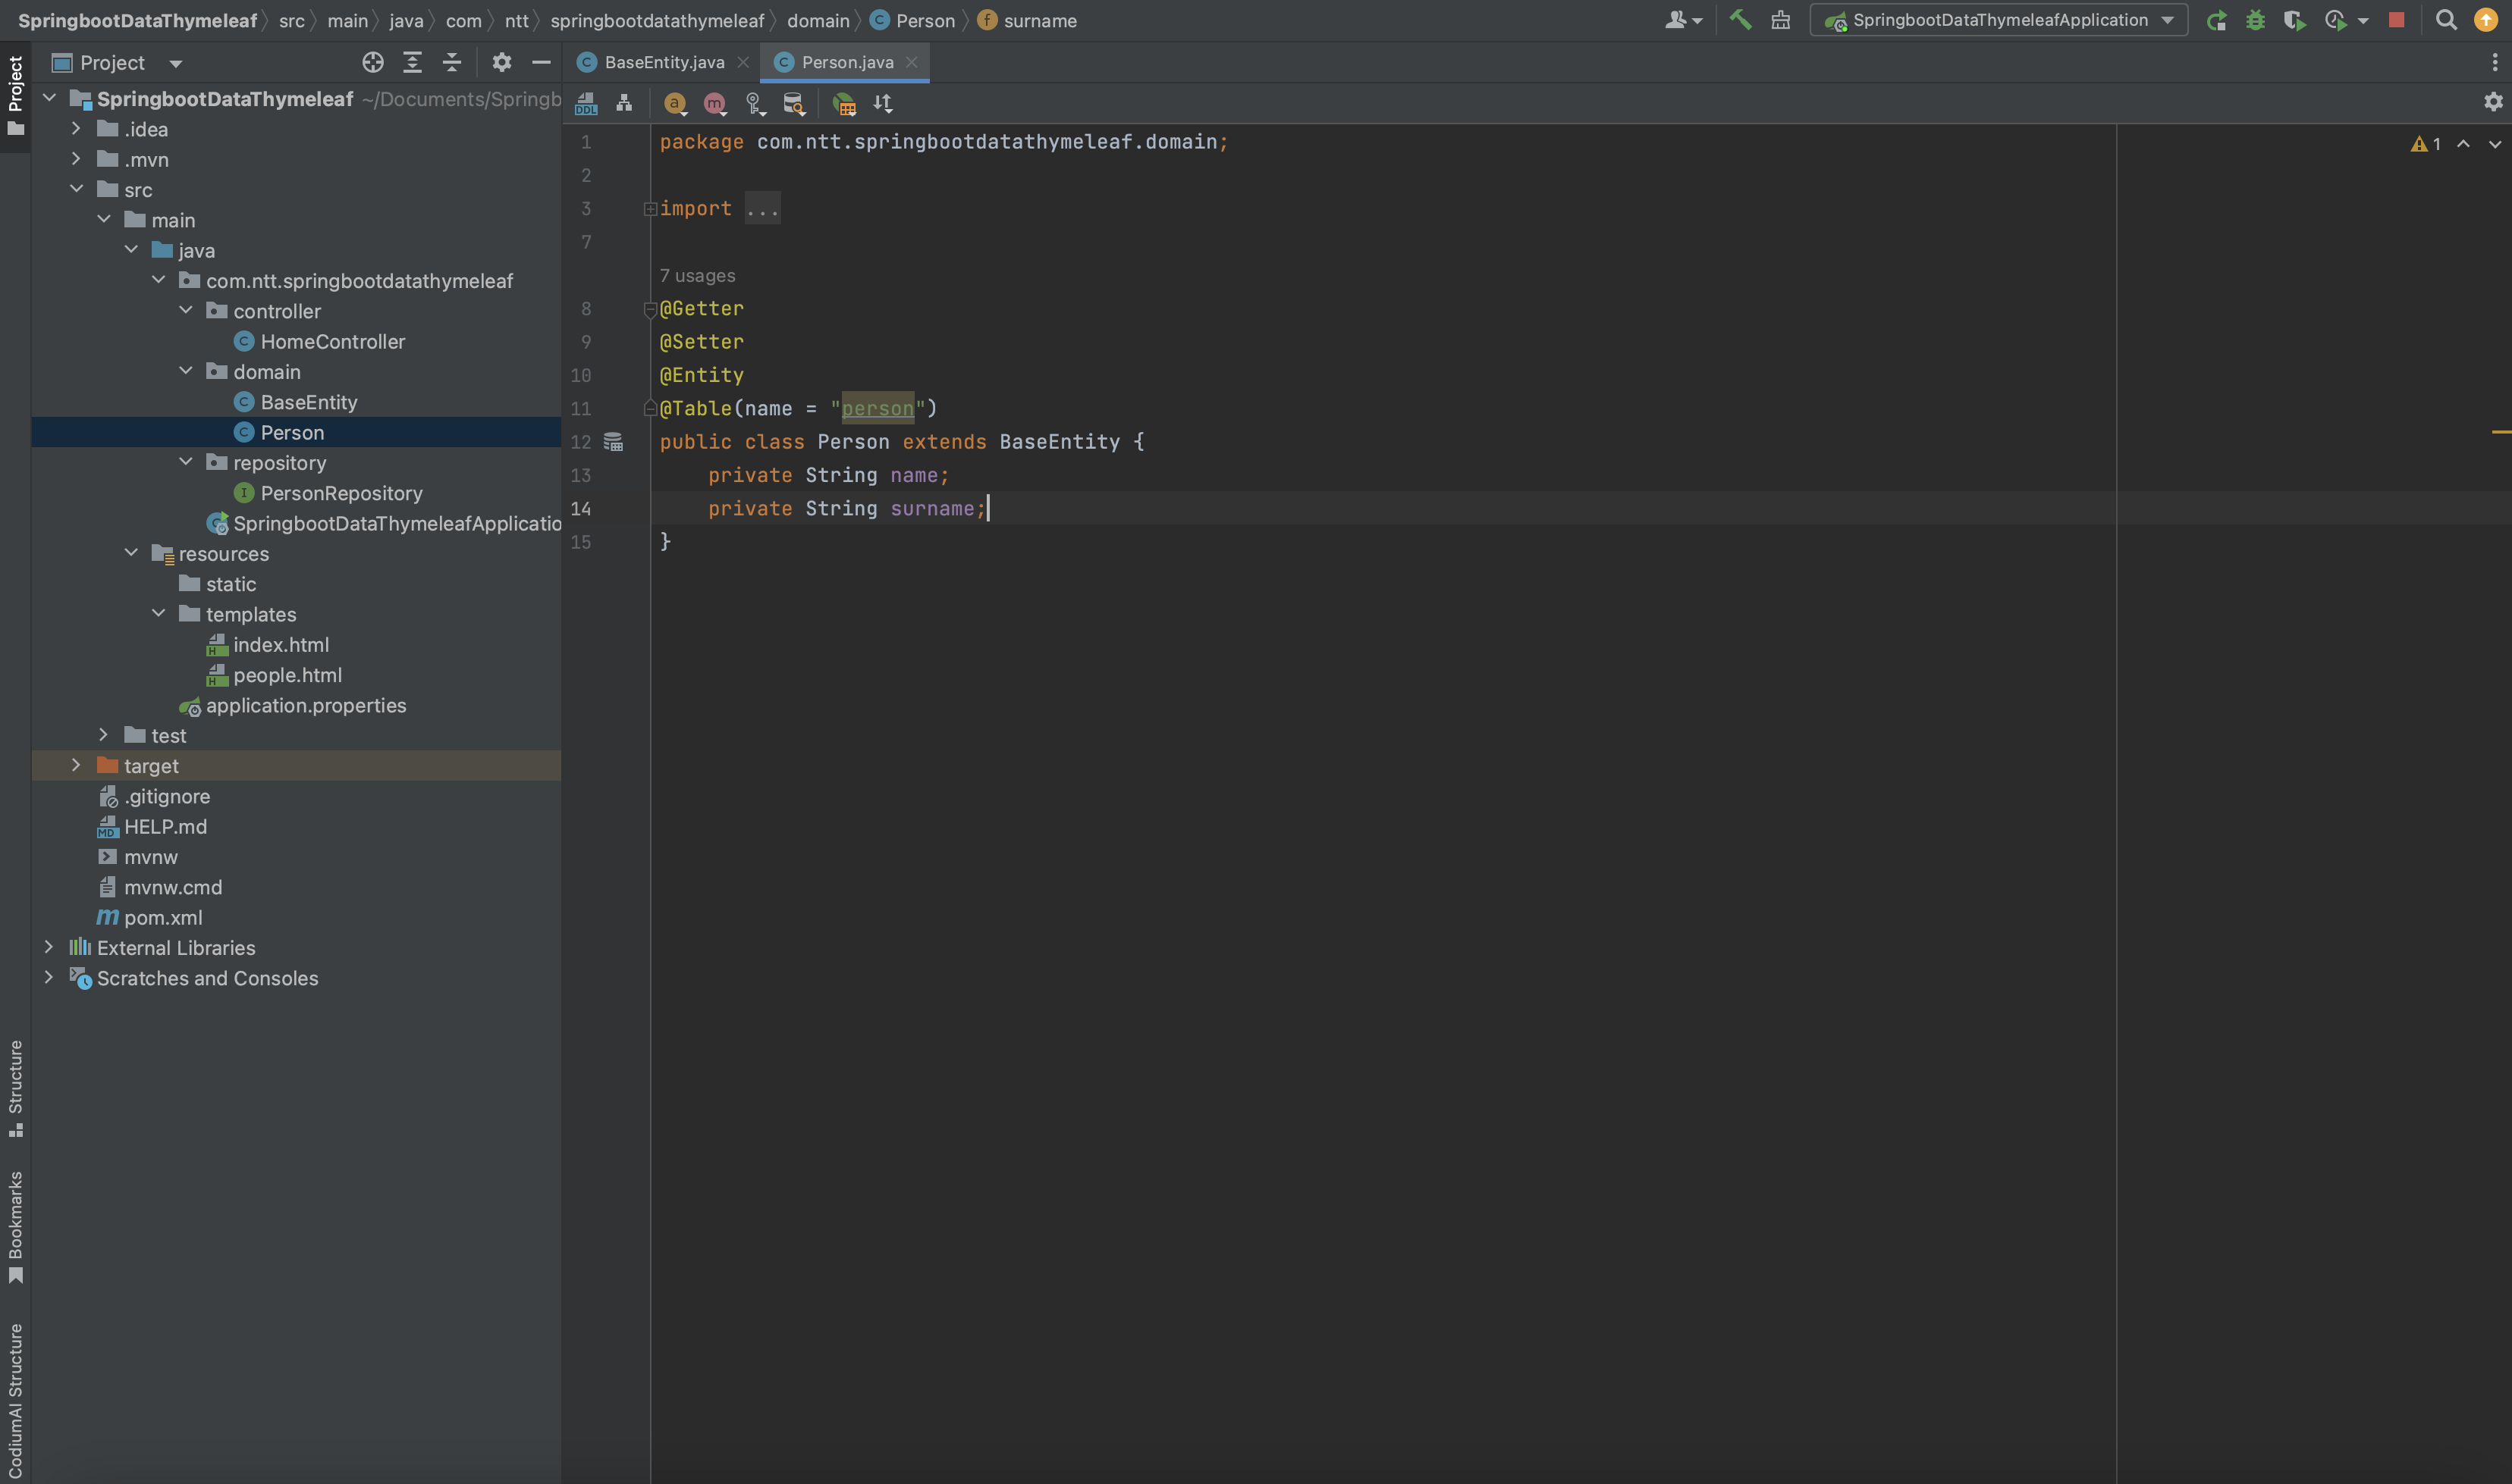

Slide 27
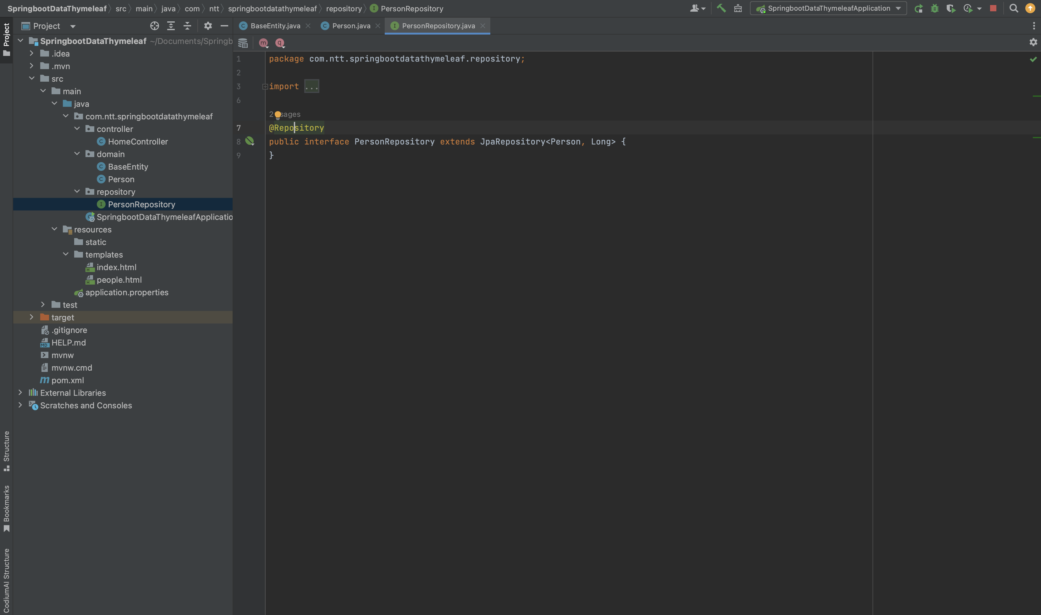

Slide 28
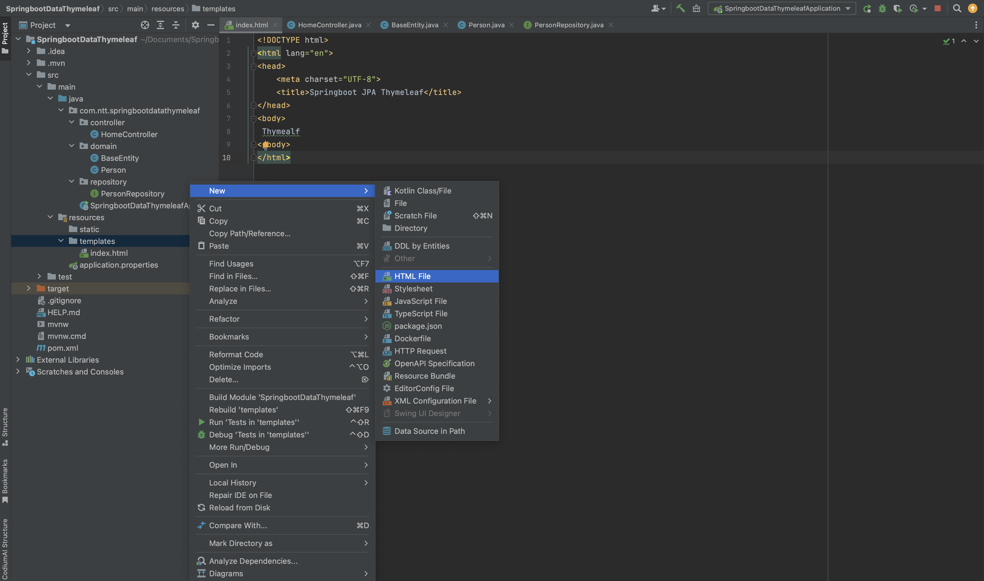

Slide 29
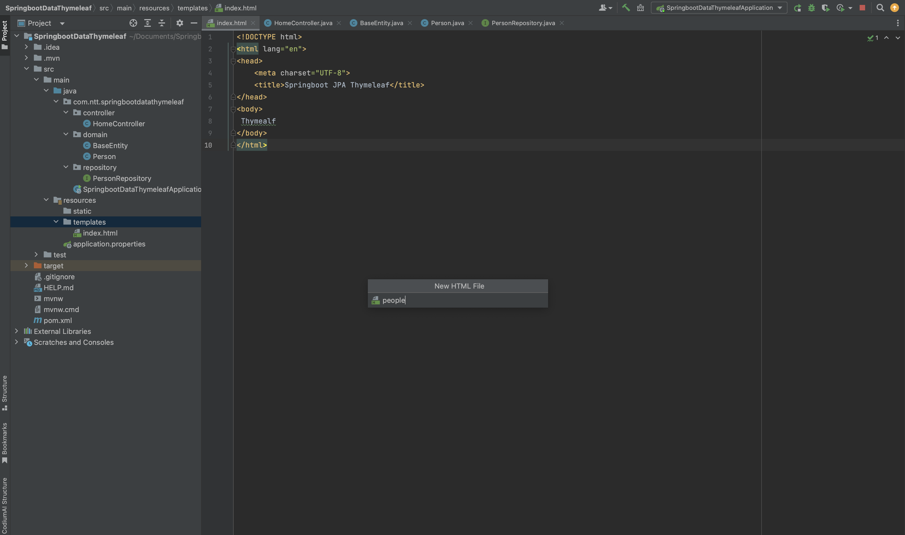

Slide 30
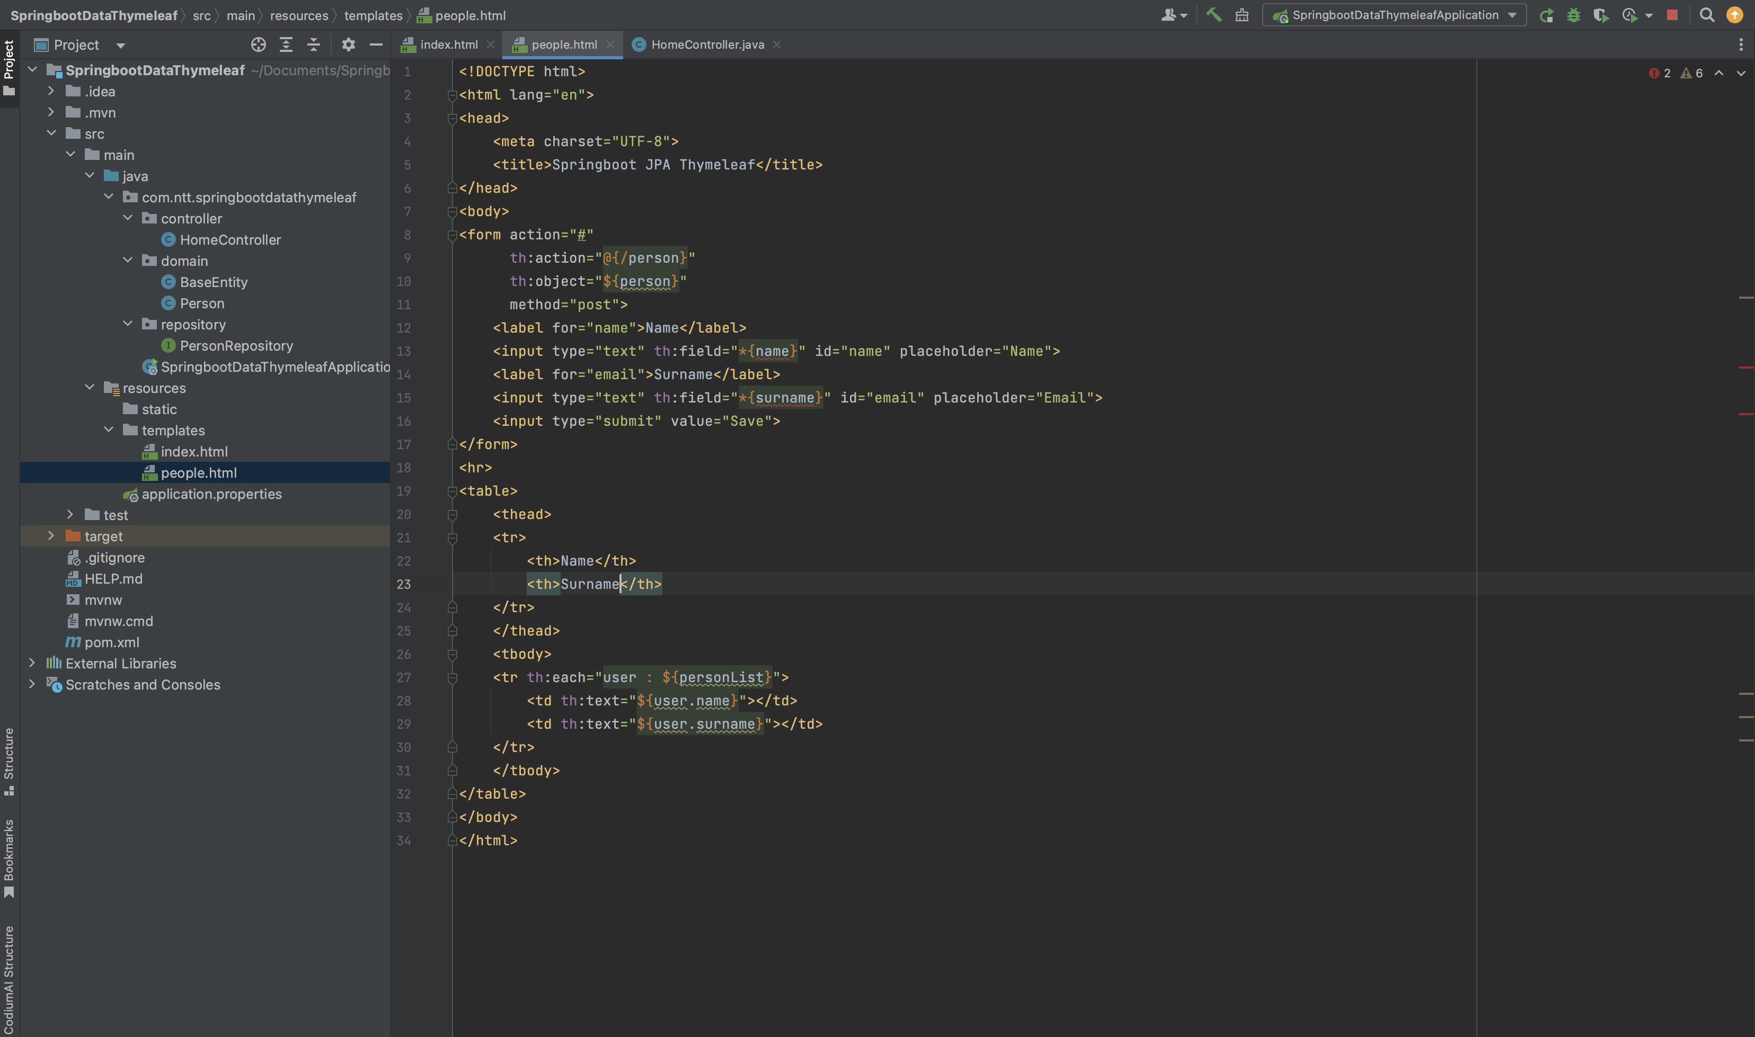

Slide 31
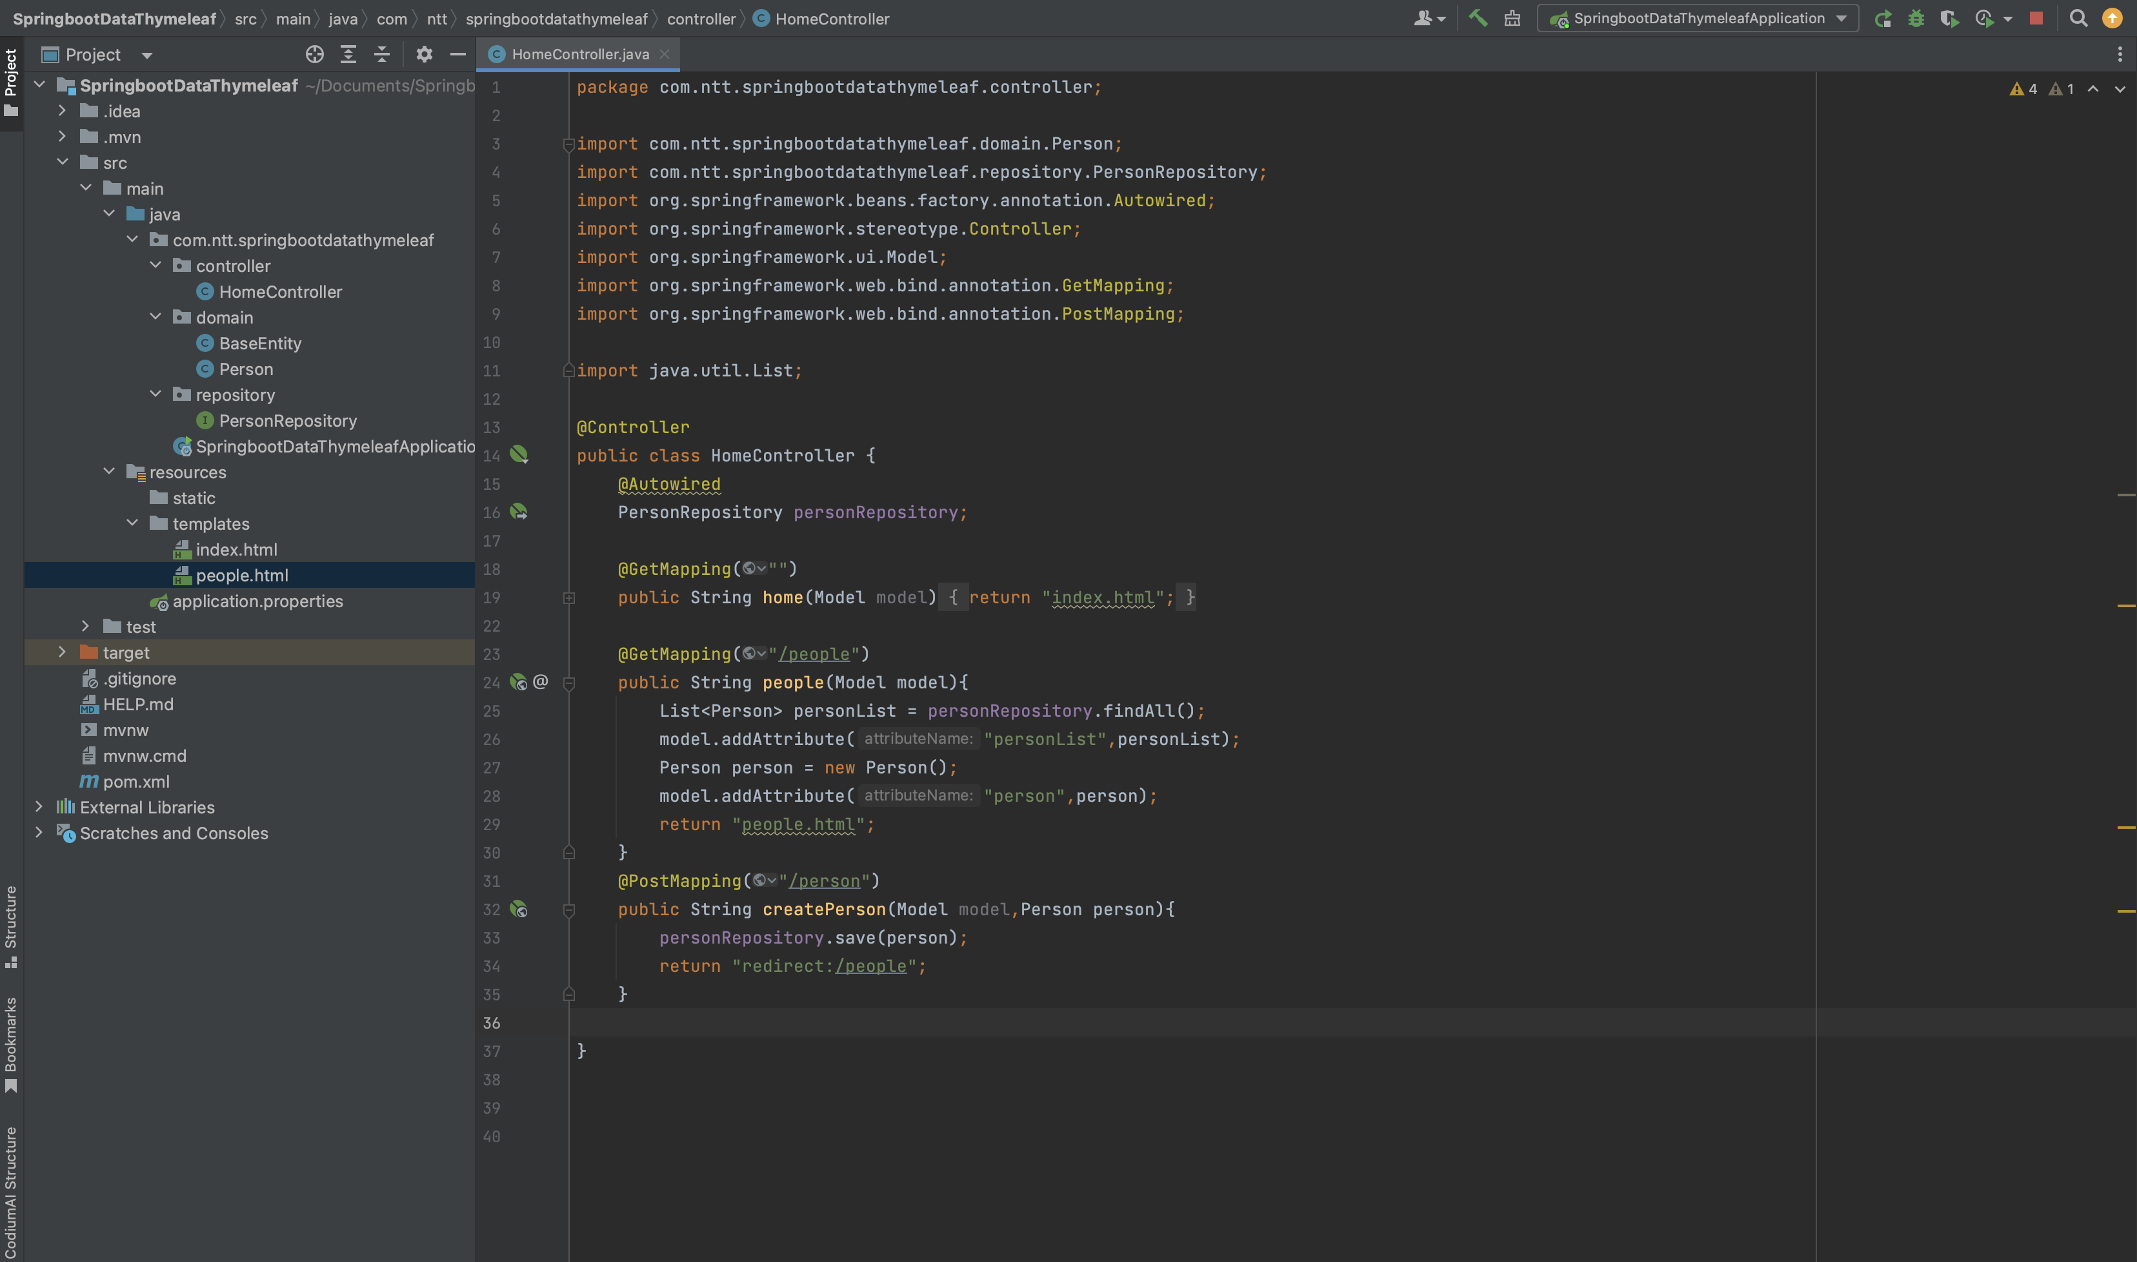

Slide 32
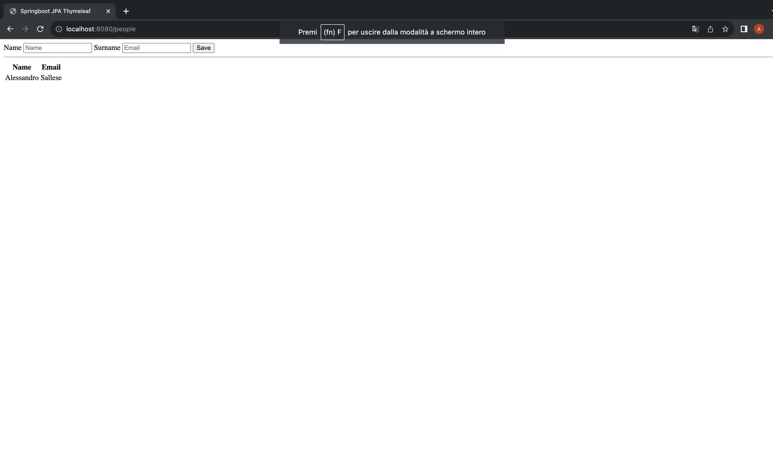

Slide 33
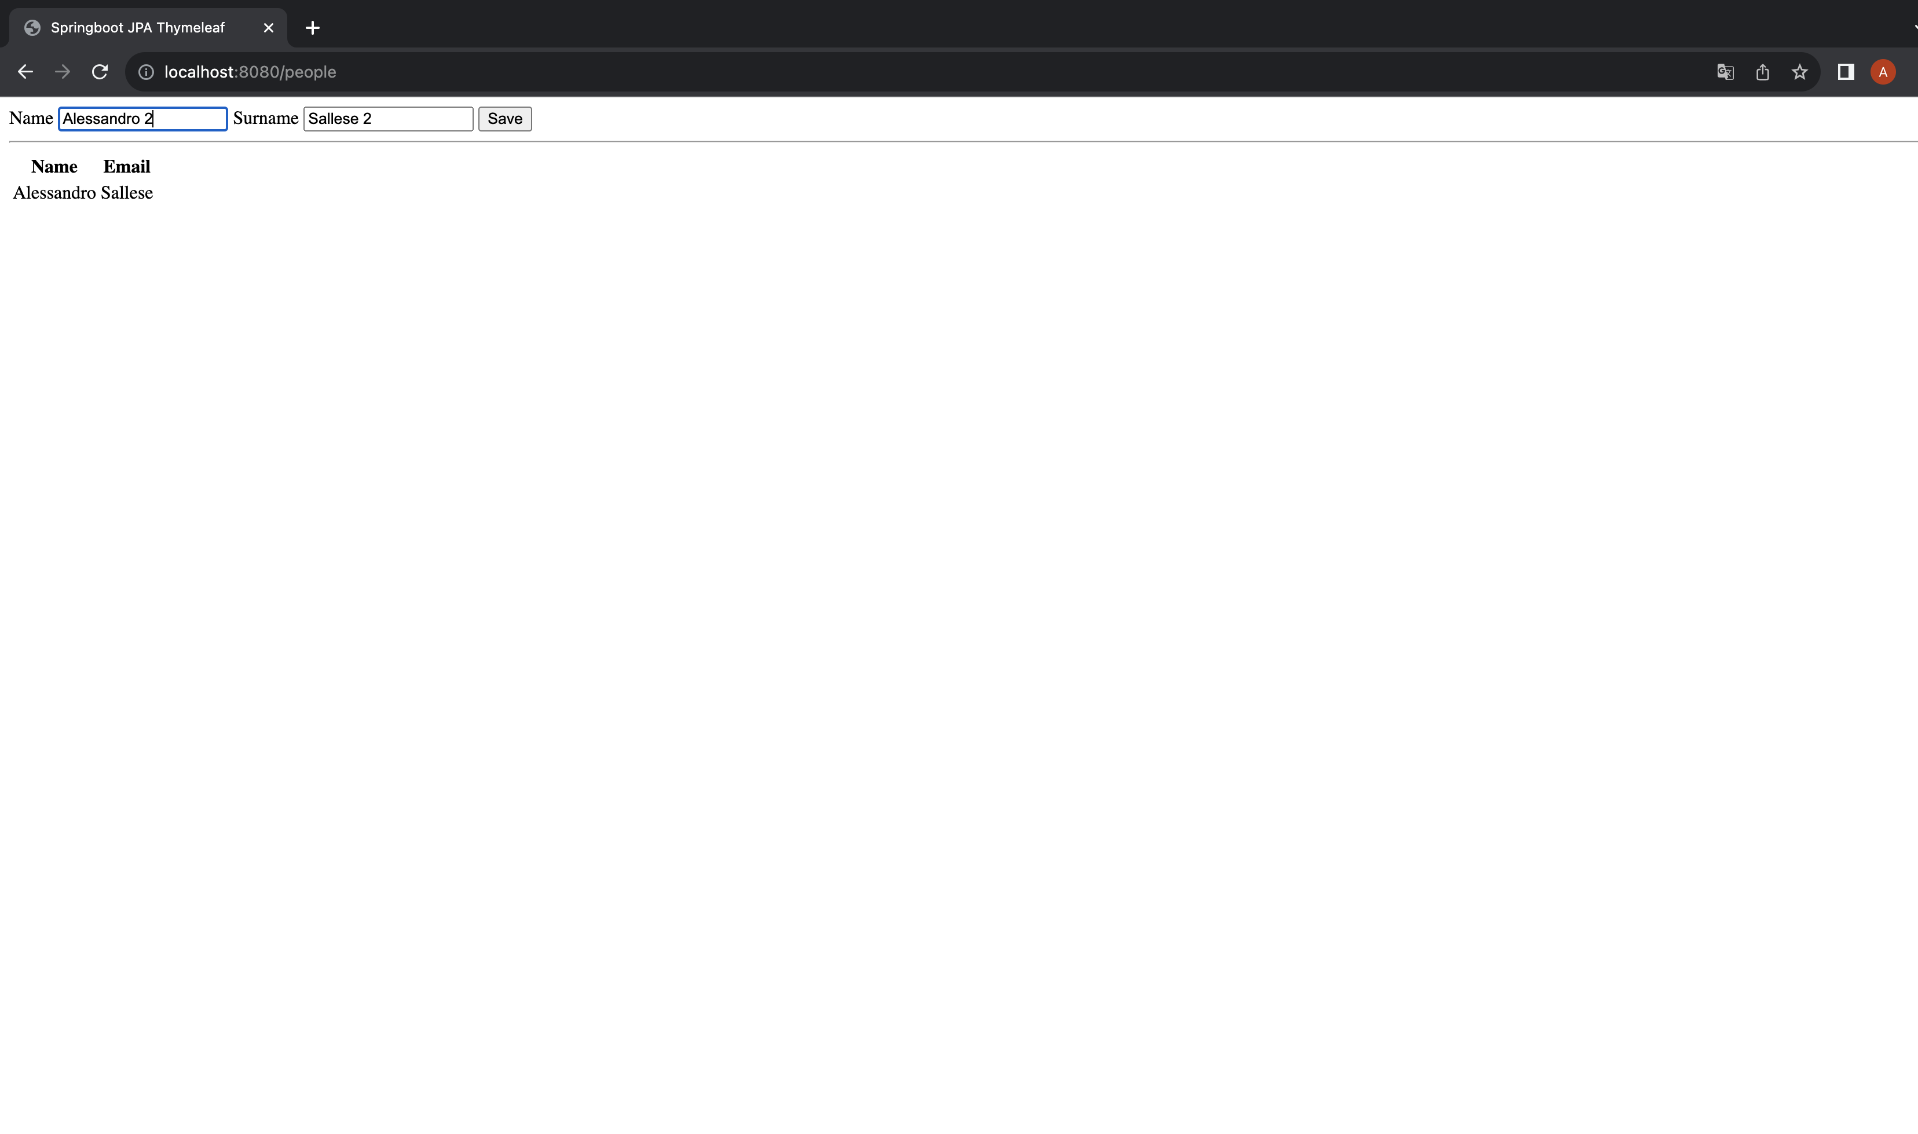

Slide 34
Altri esempi….
https://github.com/AlessandroS94/corso_21122022/tree/main/Day%2010/code/ThymeleafProject

Slide 35
Esercizio:
Crea un nuovo progetto thymeleaf con le seguenti caratteristiche:
Crea un membro che avrà le seguenti caratteristiche:
Nome
Cognome
Età
Skill(bonus inserire un enum con Developer, customer altrimenti stringa)
creare tutta la struttura crud per la gestione dei team di persone. I gruppi saranno caratterizzati da nome e descrizione e data di creazione. I gruppi non hanno membri in comune.
Personalizzare la grafica utilizzando Bootstrap
BONUS: Creare una pagina per aggiungere persone al gruppo eliminando dalla dalla lista visualizzata le persone già assegnate.
BONUS: gestione delle eccezioni e utilizzo delle Facade Design Pattern e The Decorator Pattern

